Slide 1
Research Paper Presentation · MSC DPML 2026
Revisiting Face Forgery Detection: From Facial Representation to Forgery Detection
การทบทวนการตรวจจับใบหน้าปลอม: จากการเรียนรู้ลักษณะใบหน้าสู่การตรวจจับการปลอมแปลง
Zonghui Guo¹, Yingjie Liu¹, Jie Zhang², Haiyong Zheng^{1,*}, Shiguang Shan^{2,*}
¹ Ocean University of China · ² State Key Laboratory of AI Safety, Institute of Computing Technology, CAS · * Corresponding authors
IEEE Transactions on Pattern Analysis and Machine Intelligence, vol. 48, no. 8, pp. 9228–9244, Aug. 2026
ผู้นำเสนอ นางสาวกัญญ์วรา ถาวโรฤทธิ์ รหัสนักศึกษา 695020018-8
มหาวิทยาลัยขอนแก่น
Notes:
ปก ⏱ 0:20
สวัสดีค่ะอาจารย์และเพื่อน ๆ ดิฉันนางสาวกัญญ์วรา ถาวโรฤทธิ์ วันนี้นำเสนอบทความ "Revisiting Face Forgery Detection: From Facial Representation to Forgery Detection" ของ Guo และคณะ ตีพิมพ์ใน IEEE TPAMI ฉบับสิงหาคม พ.ศ. 2569 พร้อมผลการทำซ้ำที่ดิฉันรันเองค่ะ

Slide 2
ข้อมูลบทความ
แหล่งตีพิมพ์: IEEE TPAMI วารสาร Q1 ระดับ 99th percentile
Citation
Scopus metrics 2025 · IEEE Computer Society
41.1
4.829
6.155
Z. Guo, Y. Liu, J. Zhang, H. Zheng, and S. Shan, “Revisiting Face Forgery Detection: From Facial Representation to Forgery Detection,” IEEE Trans. Pattern Anal. Mach. Intell., vol. 48, no. 8, pp. 9228–9244, Aug. 2026, doi: 10.1109/TPAMI.2026.3675018.
CiteScore
SJR
SNIP
ASJC category | Quartile | Rank
Computer Vision and Pattern Recognition | Q1 | 2 / 183
Artificial Intelligence | Q1 | 5 / 570
Applied Mathematics | Q1 | 1 / 680
Computational Theory and Mathematics | Q1 | 1 / 203
Software | Q1 | 3 / 503
Publication history
Received
Revised
Accepted
Online
Issue
29 Jun 2025
14 Feb 2026
15 Mar 2026
17 Mar 2026
Aug 2026
Source code & models: github.com/zhenglab/FFDBackbone
ทุกหมวดอยู่ที่ 99th percentile · ที่มา: Scopus
Guo et al., IEEE TPAMI, 2026
2 / 40
Notes:
ข้อมูลบทความ ⏱ 0:30
บทความอยู่ใน IEEE TPAMI ซึ่งเป็นวารสาร Q1 ระดับ 99th percentile ทุกหมวดตาม Scopus ผู้เขียนเผยแพร่ทั้งโค้ดและ weight ที่ github.com/zhenglab/FFDBackbone ซึ่งเป็นเหตุผลที่เลือกบทความนี้ เพราะทำซ้ำได้จริงค่ะ

Slide 3
โครงร่างการนำเสนอ
โครงร่าง: เข้าใจบทความก่อน แล้วจึงดูการทำซ้ำของเรา (CRISP-DM)
Part I · บทความต้นฉบับ
Part II · การทำซ้ำของเรา
 | ขั้น CRISP-DM | หน้า
A | Business Understanding ปัญหา · วัตถุประสงค์ · วิธีที่เสนอ | 4–5
B | Data Understanding ชุดข้อมูล · distribution · ร่องรอยการปลอม | 6–8
C | Data Preparation preprocess · การแบ่งข้อมูล · augmentation | 9–12
D | Modeling pipeline · backbone · pre-train · CFB · loss · UTOM | 13–19
E | Evaluation protocol · ผลหลัก · cross-forgery · ablation · few-shot | 20–24
 | ขั้น | หน้า
F | Data & implementation ข้อมูลที่ใช้จริง · การเตรียมข้อมูล · จุดที่ต่าง | 25–28
G | Modeling & training การตั้งค่า · learning curve | 29–30
H | Evaluation & results Q1–Q6: ทำซ้ำ · UTOM · cross-forgery · ablation · few-shot | 31–36
I | Reproducibility & conclusion ทำซ้ำได้/ไม่ได้ · ข้อจำกัด · สรุป | 37–39
ภาคผนวก A1–A12: โค้ด สมการเชิงลึก และ live demo
เนื้อหาจากบทความ
พบจาก repo
สิ่งที่เราทำ/วิเคราะห์
ไม่ระบุ = บทความไม่ได้ระบุ
ป้ายบนหัวสไลด์:
บทความ
โค้ดผู้เขียน
ของเรา
Guo et al., IEEE TPAMI, 2026
3 / 40
Notes:
โครงร่าง ⏱ 0:40
การนำเสนอแบ่งเป็น 2 ส่วนตามกรอบ CRISP-DM Part I อธิบายบทความต้นฉบับตั้งแต่ Business Understanding จนถึง Evaluation โดยยังไม่ปนผลของเรา Part II เป็นการทำซ้ำของเรา ตั้งแต่ข้อมูลที่ใช้จริง การฝึก ผลการทดลอง และข้อจำกัด
ทุกหน้ามีป้ายบอกแหล่งที่มา บทความ โค้ดผู้เขียน และ ของเรา ส่วนคำว่า "ไม่ระบุ" หมายถึงบทความไม่ได้บอกไว้ ดิฉันจะไม่เติมข้อมูลส่วนนั้นเองค่ะ

Slide 4
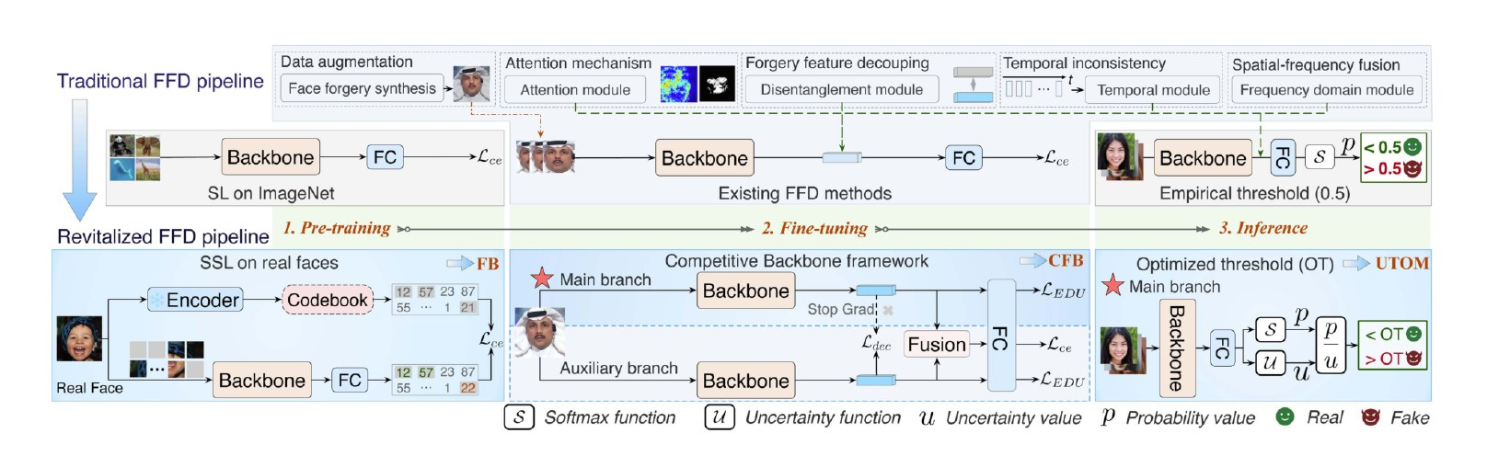
บทความ
Part I · บทความต้นฉบับ · A · Business Understanding
ปัญหา: โมเดลตรวจจับ deepfake ไม่สามารถ generalize ไปยังวิธีปลอมใหม่
Fig. 3 บน: pipeline แบบเดิม (ImageNet backbone → เพิ่มโมดูลตอน fine-tune → threshold 0.5) · ล่าง: pipeline ที่บทความเสนอ
RECCE ฝึกบน FF++ · ทดสอบบน | AUC (%)
FF++ (ชุดเดียวกับที่ฝึก) | 97.91
Celeb-DF (ไม่เคยเห็น) | 71.58
DFDC (ไม่เคยเห็น) | 64.53
วิธีสร้างใบหน้าปลอมใหม่ ๆ เกิดขึ้นตลอดเวลา
แต่โมเดลฝึกได้จากวิธีปลอมเพียงไม่กี่แบบ เช่น FF++ มีแค่ 4 วิธี
เมื่อเจอวิธีปลอมที่ไม่เคยเห็น ประสิทธิภาพลดลงมาก
ที่มา: Table V ของบทความ
สาเหตุตามบทความ: ปัญหาอยู่ครบทั้ง 3 ขั้นของ pipeline (Sec. I, III)
Pre-train · backbone จาก ImageNet ไม่มีความรู้เฉพาะเรื่องใบหน้า
Fine-tune · งานเดิมเพิ่มโมดูล แต่ไม่ได้พัฒนาตัว backbone
Inference · ใช้ threshold 0.5 ตายตัวกับทุก domain
Guo et al., IEEE TPAMI, 2026
4 / 40
Notes:
A ปัญหา ⏱ 1:00
เริ่มจากปัญหาที่บทความต้องการแก้ วิธีสร้างใบหน้าปลอมใหม่ ๆ เกิดขึ้นตลอด แต่โมเดลฝึกได้จากวิธีปลอมไม่กี่แบบ เช่น FF++ มี 4 วิธี ตัวอย่างในตาราง RECCE ฝึกบน FF++ ได้ AUC 97.91 แต่ Celeb-DF เหลือ 71.58 และ DFDC เหลือ 64.53
บทความมองว่าสาเหตุอยู่ครบ 3 ขั้นของ pipeline ตามกล่องด้านล่าง คือ backbone จาก ImageNet ไม่มีความรู้เรื่องใบหน้า งานเดิมเพิ่มโมดูลแต่ไม่ได้พัฒนา backbone และใช้ threshold 0.5 ตายตัวค่ะ

Slide 5
บทความ
Part I · บทความต้นฉบับ · A · Business Understanding
แยกให้ชัด: ปัญหา → วัตถุประสงค์ → วิธีที่บทความเสนอ
ขั้น | ปัญหา (Sec. I, III) | วัตถุประสงค์ | วิธีที่เสนอ
Pre-train | backbone จาก ImageNet / LAION / WIT ขาดความรู้เรื่องใบหน้า | หา backbone ที่แทนลักษณะใบหน้าได้ดี | FaceBEiT (FB) · SSL บนใบหน้าจริง
Fine-tune | โมเดล overfit รูปแบบการปลอมในชุดเทรน | ให้ backbone ค้นพบร่องรอยการปลอมที่ซ่อนอยู่ | CFB · 2 backbone แข่งกันเรียนรู้
Inference | τ = 0.5 ไม่เหมาะกับ domain ใหม่ | เลือก threshold ได้โดยไม่มี label ของข้อมูลใหม่ | UTOM · ปรับ p ด้วย uncertainty
เงื่อนไขการทดลอง: ฝึกบน FF++ c23 ชุดเดียว แล้ววัด video-level AUC บนชุดที่ไม่เคยเห็น · ใช้งานจริงด้วย main branch เดียว
บทความไม่ได้เขียนเป็น “คำถามวิจัย” โดยตรง · ตารางนี้เรียบเรียงจาก Sec. I และ III
Guo et al., IEEE TPAMI, 2026 · Sec. I, III, IV-A
5 / 40
Notes:
A ปัญหา → วัตถุประสงค์ → วิธี ⏱ 0:50
หน้านี้แยกสามเรื่องออกจากกันให้ชัด ขั้น pre-train ปัญหาคือ backbone ขาดความรู้เรื่องใบหน้า วัตถุประสงค์คือหา backbone ที่แทนลักษณะใบหน้าได้ดี วิธีคือ FaceBEiT ขั้น fine-tune ปัญหาคือ overfit วิธีคือ CFB ที่มี 2 backbone แข่งกัน และขั้น inference ปัญหาคือ threshold 0.5 วิธีคือ UTOM
ขอหมายเหตุว่าบทความไม่ได้เขียนเป็นคำถามวิจัยโดยตรง ตารางนี้ดิฉันเรียบเรียงจาก Section I และ III ค่ะ

Slide 6
บทความ
Part I · บทความต้นฉบับ · B · Data Understanding
ชุดข้อมูลที่บทความใช้: pre-train · fine-tune · evaluation
ขั้น | ชุดข้อมูล | ลักษณะ | ขนาด / องค์ประกอบ (ตามบทความ)
Pre-train | CelebA + CelebV-Text + FFHQ | ภาพใบหน้าจริง ไม่มี label | 550k ภาพ · สัดส่วนแต่ละชุด ไม่ระบุ
Fine-tune | FaceForensics++ (c23) | วิดีโอ real + fake 4 วิธี | 1k real + 4k fake (Deepfakes, FaceSwap, Face2Face, NeuralTextures)
Evaluation | CDF · DFDC · DFDCP · DFD · FFIW | วิดีโอจากแหล่งอื่น | CDF real 59 คนดัง · DFDC 5k test · DFDCP 5k · DFD >3k fake 28 นักแสดง · FFIW 10k หลายใบหน้า
 | 9 ชุดที่ผู้เขียนสร้าง | ภาพใบหน้า 6 GAN + 3 diffusion | ชุดละ 5k real + 5k fake · แหล่ง real ไม่ระบุ · ไม่เผยแพร่
 | DF40 | benchmark หลายวิธีปลอม | Table IV ใช้ 7 วิธี · จำนวนข้อมูล ไม่ระบุ
ชุด evaluation ไม่ถูกใช้ฝึก จึงวัด generalization ได้ · FB++ (7.5M ภาพ, Sec. IV-E) เป็นการทดลองเสริมที่ไม่ได้ใช้ในโมเดลหลัก
Guo et al., IEEE TPAMI, 2026 · Sec. IV-A1, IV-E
6 / 40
Notes:
B ชุดข้อมูลของบทความ ⏱ 0:50
บทความใช้ข้อมูล 3 กลุ่ม pre-train ใช้ ภาพใบหน้าจริง 550k ภาพ ไม่มี label โดยไม่ระบุสัดส่วนแต่ละชุด fine-tune ใช้ FF++ c23 วิดีโอจริง 1,000 ปลอม 4,000 และ evaluation มีทั้ง cross-dataset 5 ชุด ชุดภาพ 9 ชุดที่ผู้เขียนสร้างเองซึ่งไม่เผยแพร่ และ DF40 ซึ่งไม่ระบุจำนวนข้อมูลค่ะ

Slide 7
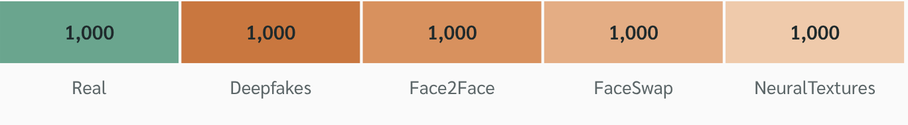

บทความ
โค้ดผู้เขียน
Part I · บทความต้นฉบับ · B · Data Understanding
Distribution รวมของแต่ละชุด: ชุดเทรน fake มากกว่า real 4 เท่า
FaceForensics++ c23 · 5,000 วิดีโอ (บทความ)
ชุด | real : fake
Pre-train 550k | real ล้วน
FF++ c23 | 1 : 4
Celeb-DF test | 178 : 340
9 ชุดใหม่ | 1 : 1
DFDC · DFDCP · DFD · FFIW · DF40 | ไม่ระบุ
Real
Deepfakes
Face2Face
FaceSwap
NeuralTextures
Celeb-DF v2 · test 518 วิดีโอ (รายชื่อทางการที่ repo ใช้)
Celeb-DF test 518 วิดีโอมาจาก List_of_testing_videos.txt · บทความไม่ระบุจำนวน
Guo et al., IEEE TPAMI, 2026 · Sec. IV-A1 · Celeb-DF v2 official test list
7 / 40
Notes:
B Distribution ⏱ 0:40
FF++ มี real ต่อ fake เป็น 1 ต่อ 4 แต่ละวิธีมี 1,000 วิดีโอเท่ากัน Celeb-DF test ตามรายชื่อทางการที่ repo ใช้มี 518 วิดีโอ จริง 178 ปลอม 340 ซึ่งบทความไม่ได้ระบุจำนวนนี้เอง ส่วน DFDC, DFDCP, DFD, FFIW และ DF40 บทความไม่ระบุสัดส่วน class ค่ะ

Slide 8
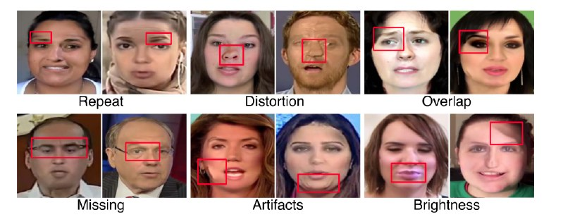
บทความ
Part I · บทความต้นฉบับ · B · Data Understanding
ร่องรอยการปลอมปรากฏที่ส่วนประกอบของใบหน้า
ประเภท | ลักษณะ
Repeat / Missing | ส่วนประกอบซ้ำหรือหาย
Distortion / Overlap | รูปร่างบิดเบี้ยวหรือซ้อนกัน
Artifacts / Brightness | รอย blend สีและแสงไม่ต่อเนื่อง
ร่องรอยมีทั้งระดับ low-level และ semantic จึงต้องการ backbone ที่เข้าใจใบหน้าในระดับ patch
Fig. 4 ตัวอย่างใบหน้าปลอมและตำแหน่งร่องรอย (กรอบแดง)
Guo et al., IEEE TPAMI, 2026
8 / 40
Notes:
B ร่องรอยการปลอม ⏱ 0:30
Fig. 4 แสดงว่าร่องรอยการปลอมมักอยู่ที่ส่วนประกอบของใบหน้า เช่น ซ้ำ หาย บิดเบี้ยว หรือรอยต่อสี จึงต้องการ backbone ที่เข้าใจใบหน้าในระดับ patch

Slide 9
บทความ
โค้ดผู้เขียน
Part I · บทความต้นฉบับ · C · Data Preparation
ขั้นตอนเตรียมข้อมูล: จากวิดีโอสู่ภาพใบหน้า 224 × 224
INPUT
1 · บทความ
2 · บทความ
3 · โค้ด
4 · บทความ
5 · โค้ด
Video
8 frame
RetinaFace
Align / crop
224 × 224
Normalize
FF++ c23
ระยะห่างเท่ากัน
ตรวจหาใบหน้า
แนว FTCN
resize
mean/std ImageNet
ประเด็น | บทความ (Sec. IV-A2) | โค้ดผู้เขียน
เลือก frame | 8 frame ระยะเท่ากันต่อวิดีโอ | idx[::N//8][:8] · ชุดเดิมทุก epoch
ตรวจ / จัดแนวใบหน้า | RetinaFace · วิธี align ไม่ระบุ | โมดูล tracking จาก FTCN · ไม่มีสคริปต์ประมวลผล FF++ ครบขั้น
ตอน test | ไม่ระบุ | อ่าน PNG ที่ crop แล้ว · resize + normalize เท่านั้น
Guo et al., IEEE TPAMI, 2026 · Sec. IV-A2 · github.com/zhenglab/FFDBackbone @ 0675f03
9 / 40
Notes:
C ขั้นตอนเตรียมข้อมูล ⏱ 0:50
จากวิดีโอ เลือก 8 frame ระยะเท่ากัน ตรวจหน้าด้วย RetinaFace align และ crop ปรับเป็น 224 × 224 แล้ว normalize ป้ายบนกล่องบอกว่าขั้นไหนมาจากบทความ ขั้นไหนมาจากโค้ด
ตารางด้านล่างแยกให้เห็นว่าบทความไม่ระบุวิธี align และขั้นตอนตอน test ส่วน repo มีโมดูล tracking จาก FTCN แต่ไม่มีสคริปต์ประมวลผล FF++ ครบขั้น

Slide 10
บทความ
โค้ดผู้เขียน
Part I · บทความต้นฉบับ · C · Data Preparation
การแบ่ง train / val / test: บทความไม่ระบุ · repo ใช้ official split ของ FF++
Split | คู่ identity | Real | Fake ×4 วิธี | รวม
Train | 360 | 720 | 2,880 | 3,600
Validation | 70 | 140 | 560 | 700
Test | 70 | 140 | 560 | 700
วิธีแบ่ง (โค้ดผู้เขียน)
1 คู่ (A, B) → real A, B และ fake A→B, B→A ทุกวิธี → identity ไม่ข้าม split
บทความไม่ระบุการแบ่งและไม่กล่าวถึง validation · repo ประเมินทุก epoch บน test split และเก็บ checkpoint ที่ ACC สูงสุด
หน่วยที่ใช้แบ่ง: คู่ identity → นับเป็นวิดีโอ · จาก split JSON ทางการของ FF++ ใน repo (บทความไม่ระบุ)
Guo et al., IEEE TPAMI, 2026 · FF++ official split JSON · github.com/zhenglab/FFDBackbone @ 0675f03
10 / 40
Notes:
C การแบ่งข้อมูล ⏱ 0:50
บทความไม่ระบุการแบ่ง train / val / test ตัวเลขในตารางมาจาก split ทางการของ FF++ ที่อยู่ใน repo ซึ่งแบ่งตามคู่ identity 360 / 70 / 70 คู่ หนึ่งคู่ให้วิดีโอจริง 2 และวิดีโอปลอม A→B กับ B→A ทุกวิธี identity จึงไม่ข้าม split
ข้อสังเกตสำคัญคือ บทความไม่กล่าวถึง validation และ repo ประเมินทุก epoch บน test split แล้วเก็บ checkpoint ที่ ACC สูงสุดค่ะ

Slide 11
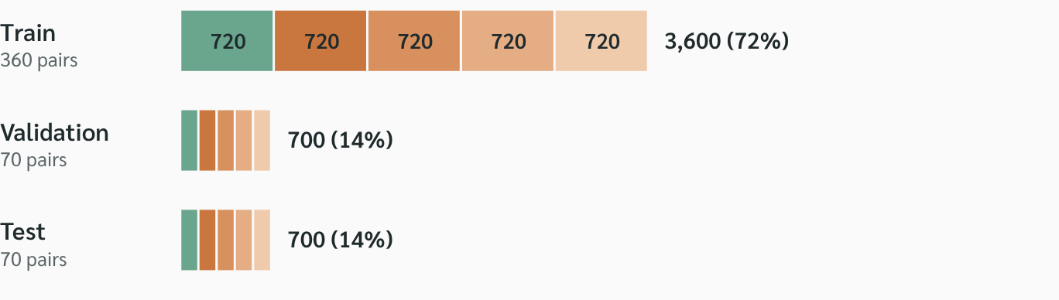
โค้ดผู้เขียน
Part I · บทความต้นฉบับ · C · Data Preparation
Distribution หลังแบ่ง: ทุก split มี real : fake = 1 : 4 และไม่มีการ balance
จำนวนวิดีโอต่อ split (ความยาวแท่งตามจำนวนจริง)
Split | Frame real | Frame fake
Train | 5,760 | 23,040
Val | 1,120 | 4,480
Test | 1,120 | 4,480
จำนวนที่คาด = วิดีโอ × 8 frame (รวม 40,000) · จำนวนจริงที่เราเตรียมได้อยู่ใน Part II
1 frame = 1 sample ใช้ label ของวิดีโอ
Real
DF
F2F
FS
NT
ไม่มี class weight หรือ sampler
Guo et al., IEEE TPAMI, 2026 · github.com/zhenglab/FFDBackbone @ 0675f03
11 / 40
Notes:
C Distribution หลังแบ่ง ⏱ 0:35
หลังแบ่ง ทุก split ยังเป็น 1 ต่อ 4 ไม่มีการ balance จำนวน frame ที่คาดคือวิดีโอคูณ 8 รวม 40,000 frame แต่ละ frame เป็น sample อิสระที่ใช้ label ของวิดีโอ จำนวนจริงที่ดิฉันเตรียมได้จะอยู่ใน Part II ค่ะ

Slide 12
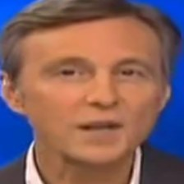
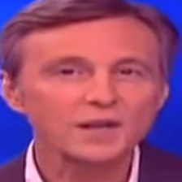

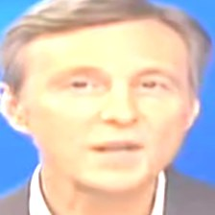

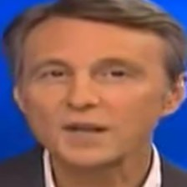
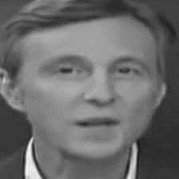
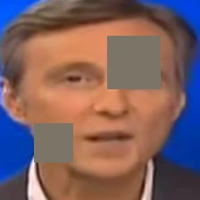
โค้ดผู้เขียน
Part I · บทความต้นฉบับ · C · Data Preparation · Augmentation
Data augmentation: ใช้เฉพาะตอน fine-tune (train) ไม่ใช้ตอน val, test และ inference
ต้นฉบับ
① RGBShift
② HSV ±0.3
③ Brightness
④ JPEG q40
⑤ HFlip
⑥ ToGray
⑦ Cutout
ตัวอย่างบนใบหน้าจริง 071 · ใช้ค่าสุดช่วงของแต่ละแบบเพื่อให้เห็นผลชัด (ตอนฝึกจริงสุ่มค่าในช่วง และสุ่มว่าจะใช้หรือไม่ตาม p)
Augmentation (ตามลำดับ) | ค่าที่ตั้ง | p
① RGBShift | ±20 ต่อช่อง (0–255) | 0.3
② HueSaturationValue | H, S, V ±0.3 | 0.3
③ Brightness/Contrast | ความสว่าง, contrast ±30% | 0.3
④ JPEG compression | quality 40–100 | 0.5
⑤ HorizontalFlip | กลับซ้าย-ขวา | 0.5
⑥ ToGray | ภาพขาวดำ | 0.01
⑦ Cutout | 1–3 รู · ด้าน 2–58% ของภาพ | 1
ขั้นตอน | Augmentation
Pre-training (FB) | ไม่ระบุ (ไม่มีสคริปต์)
Fine-tuning · train | ①–⑦ ทุก frame
Validation / Test | ไม่ใช้ · Resize + Normalize
Inference / UTOM | ไม่ใช้
มาจากโค้ด repo · บทความไม่ระบุ
ไม่มี crop / rotate เพราะใบหน้า align แล้ว
Cutout ทำหลัง normalize → ช่องเป็นสีเฉลี่ย ImageNet
② HSV ±0.3 เปลี่ยน pixel เฉลี่ย ~0.9/255 → แทบไม่มีผล
Guo et al., IEEE TPAMI, 2026 · github.com/zhenglab/FFDBackbone
12 / 40
Notes:
C Augmentation ⏱ 0:40
augmentation 7 แบบนี้มีในโค้ด บทความไม่กล่าวถึง ใช้เฉพาะตอนเทรน ส่วน val, test และ inference ทำแค่ resize กับ normalize ข้อสังเกตคือ HSV ±0.3 แทบไม่เปลี่ยน pixel และ Cutout ใช้กับทุกภาพ

Slide 13
บทความ
Part I · บทความต้นฉบับ · D · Modeling · ภาพรวม
Pipeline ที่เสนอ: FB → CFB → UTOM
Fig. 3 เปรียบเทียบ pipeline แบบดั้งเดิม (บน) กับ pipeline ที่เสนอ (ล่าง)
1 · Pre-training
2 · Fine-tuning
3 · Inference
SSL บนใบหน้าจริง ได้ FaceBEiT (FB)
Main และ auxiliary branch แข่งกันเรียนรู้ ได้ CFB
ใช้เฉพาะ main branch และเลือก threshold ด้วย UTOM
เลือก backbone (Table I) → pre-train บนใบหน้า
โครงสร้าง → loss → การฝึก
main branch → UTOM
Guo et al., IEEE TPAMI, 2026
13 / 40
Notes:
D ภาพรวม pipeline ⏱ 0:45
ก่อนลงรายละเอียด ภาพรวมคือ 3 ขั้นตาม Fig. 3 แถวล่าง FB คือ backbone ที่ pre-train บนใบหน้า CFB คือการ fine-tune ด้วย 2 branch และ UTOM คือการเลือก threshold ตอน inference ซึ่งใช้เฉพาะ main branch

Slide 14
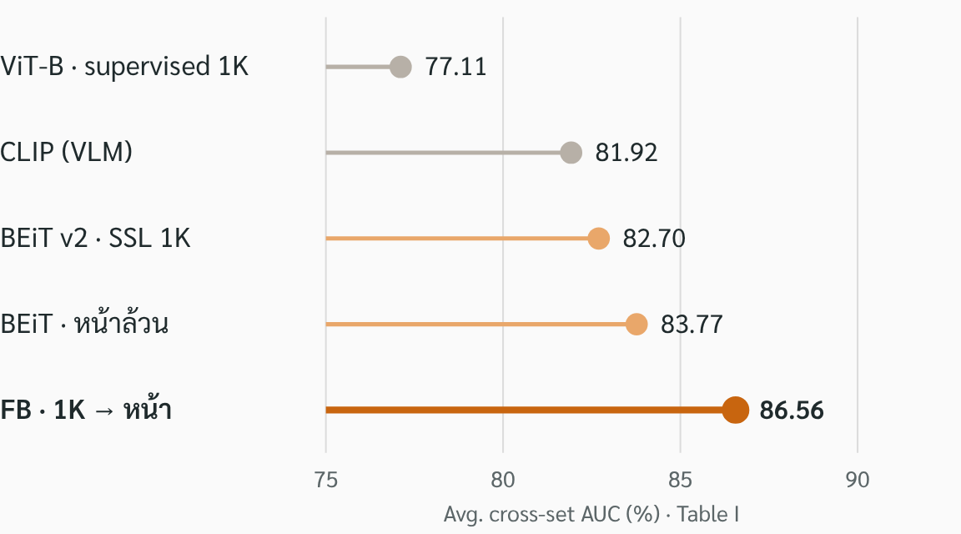
บทความ
Part I · บทความต้นฉบับ · D · Modeling · เลือก backbone
เลือก backbone: ViT-B/16 จาก BEiT v2 (ImageNet-1K) แล้ว pre-train ต่อบนใบหน้า
Backbone | In-set FF++ | Avg. cross
ViT-B supervised | 97.09 | 77.11
CLIP | 98.87 | 81.92
BEiT v2 | 99.16 | 82.70
BEiT หน้าล้วน (เริ่มใหม่) | 98.93 | 83.77
FB (1K → หน้า) | 99.14 | 86.56
เหตุผลตามบทความ: MIM ของ BEiT แทน patch เป็น visual token จึงจับร่องรอยเฉพาะส่วนของใบหน้าได้ · BEiT v3 (82.87) ต้องใช้ข้อมูลภาพ-ข้อความ
ความต่างอยู่ที่ cross-set (in-set 97–99 ทุกตัว) · ไม่รายงาน std/จำนวนรอบ (ไม่ระบุ) · เราไม่ได้รัน Table I ซ้ำ
Table I fine-tune บน FF++ ด้วย FC + CE · Avg. AUC ของ CDF, DFDC, FFIW
Guo et al., IEEE TPAMI, 2026 · Table I · Sec. III-B, IV-B
14 / 40
Notes:
D เลือก backbone ⏱ 1:00
บทความเลือก backbone จาก Table I ซึ่ง fine-tune ทุกตัวบน FF++ ด้วย FC และ CE แบบเดียวกัน ค่าเฉลี่ย AUC ข้าม 3 ชุด ViT-B supervised 77.11 CLIP 81.92 BEiT v2 82.70 BEiT ที่ pre-train บนหน้าล้วน 83.77 และ FB ที่เริ่มจาก ImageNet แล้วต่อด้วยใบหน้า 86.56
in-set บน FF++ ได้ 97–99 ทุกตัว ความต่างจึงอยู่ที่ cross-set บทความไม่รายงาน std หรือจำนวนรอบ และดิฉันไม่ได้รัน Table I ซ้ำค่ะ

Slide 15
บทความ
โค้ดผู้เขียน
Part I · บทความต้นฉบับ · D · Modeling · Face pre-training
Face pre-training: SSL แบบ MIM บนใบหน้าจริง ได้ FaceBEiT (FB)
Config | สิ่งที่บทความระบุ
ข้อมูล | CelebA + CelebV-Text + FFHQ · 550k · ไม่มี label
สัดส่วนแต่ละชุด | ไม่ระบุ
วิธีเลือก frame (CelebV-Text) | ไม่ระบุ
วิธี crop / align | ไม่ระบุ
จุดเริ่มต้น · วิธี SSL | BEiT v2 (ImageNet-1K) · MIM “following BEiT v2 settings”
สถาปัตยกรรม · hardware | ViT-B · 4 × A100 “until full convergence”
epoch, lr, batch, mask ratio, tokenizer | ไม่ระบุ
L_{MIM} = −Σ_{i ∈ 𝓜} log p( v_{i} | x^{𝓜} )
ปิดบาง patch แล้วทาย visual token (1 ใน 8,192) ของ patch นั้น · ไม่มีภาพปลอมในขั้นนี้
repo มีเพียงนิยามโมเดล (modeling_pretrain.py) และ weight BEiT-1k-Face-55w.tar · ไม่มีสคริปต์ pretrain · โค้ดดูภาคผนวก A3
Guo et al., IEEE TPAMI, 2026 · Sec. III-B, IV-A2 · Peng et al., BEiT v2, 2022 · github.com/zhenglab/FFDBackbone @ 0675f03
15 / 40
Notes:
D Face pre-training ⏱ 0:50
บทความบอกว่าใช้ MIM ตาม setting ของ BEiT v2 บน ViT-B และ A100 4 ตัวจนกว่าจะ converge แต่หลายอย่างไม่ระบุ เช่น สัดส่วนข้อมูล วิธีเลือก frame วิธี crop และ hyperparameter
หลักการคือปิดบาง patch แล้วให้โมเดลทาย visual token ของ patch นั้น repo มีเพียงนิยามโมเดลและ weight ไม่มีสคริปต์ pre-train

Slide 16
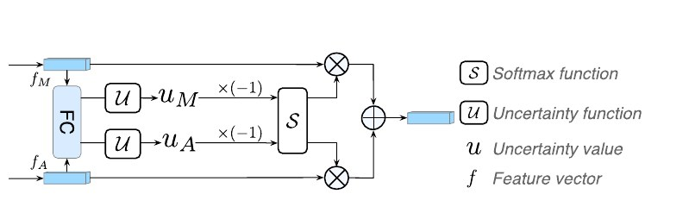
บทความ
Part I · บทความต้นฉบับ · D · Modeling · โครงสร้าง CFB
Competitive Backbone Framework (CFB)
Decorrelation constraint
Uncertainty-based fusion module (UFM)
L_{dec} = Pearson(f_{M}, f_{A}) (Eq. 1)
f_{M}, f_{A} คือ [CLS] token ของ main และ auxiliary branch
2 branch เริ่มจาก FB เดียวกัน แต่ไม่แชร์ weight · ลด correlation ให้เรียนร่องรอยคนละแบบ
ใช้ stop-gradient ที่ main: L_{dec} ผลัก aux ให้ไปหาร่องรอยที่ main ไม่ได้ใช้
u = K / S, w_{M}, w_{A} = softmax(−u_{M}, −u_{A}) (Eq. 3–4)
โค้ดผู้เขียนใช้ softmax(−10u) · ดูภาคผนวก A4
บทความอ้างว่าการแข่งนี้ทำให้ main generalize ดีขึ้น (Sec. III-C) · inference ใช้เฉพาะ main branch
Branch ที่ uncertainty ต่ำได้น้ำหนักมากกว่า · ผลของ UFM คือ feature รวม F = w_{M}f_{M} + w_{A}f_{A} ที่ส่งเข้า head ไปคิด CE
Loss (Eq. 9)
L = L^{M}_{EDU} + L^{A}_{EDU} + L^{F}_{ce} + L_{dec}
L_{EDU} = L_{EDL} + L_{EUC} (evidential + calibration)
Guo et al., IEEE TPAMI, 2026
16 / 40
Notes:
D โครงสร้าง CFB ⏱ 1:10
CFB มี 2 backbone เริ่มจาก FB เดียวกันแต่ไม่แชร์ weight L_dec ตามสมการที่ 1 ลด correlation ระหว่าง [CLS] ของสอง branch โดยหยุด gradient ที่ main เพื่อผลัก auxiliary ให้ไปหาร่องรอยแบบอื่น
ด้านขวาคือ UFM ซึ่งให้น้ำหนักกับ branch ที่ uncertainty ต่ำกว่า แล้วรวม feature เป็น F ส่งเข้า head สมการในบทความเป็น softmax(−u) แต่โค้ดใช้ softmax(−10u) รายละเอียดอยู่ในภาคผนวก A4 ค่ะ

Slide 17
บทความ
โค้ดผู้เขียน
Part I · บทความต้นฉบับ · D · Modeling · Loss function
Loss: ทุกพจน์อยู่ใน loss เดียว (Eq. 9) · ตรวจทิศทางการ optimize จากโค้ด
L = L^{M}_{EDU} + L^{A}_{EDU} + L^{F}_{ce} + L_{dec} (Eq. 9)
ทิศทางการ optimize (ตรวจจากโค้ด)
พจน์ | นิยาม (บทความ) | ใช้กับ
L_{dec} (Eq. 1) | Pearson ระหว่าง [CLS] ของ 2 branch | main (stop-grad) + aux
L_{EDL} (Eq. 6) | Σ y_{k} (log S − log α_{k}) | main และ aux แยกกัน
L_{EUC} (Eq. 7–8) | ลงโทษ ถูก-แต่-ไม่มั่นใจ และ ผิด-แต่-มั่นใจ | main และ aux แยกกัน
L^{F}_{ce} (Eq. 2) | CE ของ feature ที่รวมด้วย UFM | fused
L_{dec} คืนค่า r ตรง ๆ ไม่ใช่ |r| หรือ r² → minimize แล้ว r ลดต่อไปทาง −1 ไม่ได้หยุดที่ 0
clstoken.detach() → L_{dec} ปรับเฉพาะ auxiliary
λ₀ = 0.01 ในโค้ด (บทความ ไม่ระบุ) → ช่วงแรกเน้น ผิด-แต่-มั่นใจ ช่วงท้ายเน้น ถูก-แต่-ไม่มั่นใจ
KL term ปิดอยู่ (with_kldiv: False)
λ_{t} = λ₀ exp{−(ln λ₀ / T) t} (annealing ของ L_{EUC})
โค้ดและตัวอย่างการคำนวณ: ภาคผนวก A5–A6
Guo et al., IEEE TPAMI, 2026 · Eq. 1–2, 6–9 · models/custom.py · common/losses/edl_loss.py · engine_finetune.py
17 / 40
Notes:
D Loss ⏱ 1:00
loss รวมตามสมการที่ 9 มี 4 พจน์ คิดใน loss เดียวทุก step L_EDU ของ main และ aux ประกอบด้วย EDL กับ EUC และ CE ของ feature ที่รวมแล้ว รวมกับ L_dec
ด้านขวาคือทิศทางการ optimize ที่ดิฉันตรวจจากโค้ด L_dec คืนค่า r ตรง ๆ ไม่ใช่ |r| การ minimize จึงดันค่าไปทาง −1 ไม่ได้หยุดที่ 0 และ λ0 = 0.01 มาจากโค้ด บทความไม่ระบุค่ะ

Slide 18
บทความ
โค้ดผู้เขียน
Part I · บทความต้นฉบับ · D · Modeling · วิธีฝึกโมเดล
วิธีฝึก: สิ่งที่บทความเขียน เทียบกับ config ของผู้เขียน (DBBF.yaml)
Setting | บทความ (Sec. IV-A2) | DBBF.yaml (โค้ดผู้เขียน)
Initial weight | FB ทั้ง 2 branch | BEiT-1k-Face-55w.tar
Optimizer · LR | Lamb · 5e-5 cosine | Lamb · 5e-5 cosine · warmup 1 epoch
Batch · hardware | 64 · 2 × GTX 3090 | 32 × 2 GPU
Layer decay · weight decay | ไม่ระบุ | 0.75 · 0.05
Epoch | 60 (ระบุด้วยว่า backbone หน้าจริง converge ใน 10 epoch) | 10 ← ไม่ตรงกับบทความ
Augmentation · seed | ไม่ระบุ | 6 แบบ + Cutout · seed 1234
Checkpoint ที่ใช้รายงาน | ไม่ระบุ | ACC สูงสุดบน test + epoch สุดท้าย (Final-mainbranch)
Guo et al., IEEE TPAMI, 2026 · Sec. IV-A2 · configs/DBBF.yaml · github.com/zhenglab/FFDBackbone @ 0675f03
18 / 40
Notes:
D วิธีฝึก ⏱ 0:45
ตารางเทียบสิ่งที่บทความเขียนกับ config ของผู้เขียน ตรงกันเรื่อง Lamb, learning rate 5e-5 แบบ cosine และ batch 64 ส่วน layer decay กับ weight decay มีเฉพาะใน config
จุดที่ไม่ตรงกันคือ epoch บทความเขียน 60 แต่ config เป็น 10 ทั้งนี้บทความเขียนด้วยว่า backbone ที่ pre-train บนหน้าจริง converge ใน 10 epoch

Slide 19
บทความ
โค้ดผู้เขียน
Part I · บทความต้นฉบับ · D · Modeling · Inference และ UTOM
Inference ใช้ main branch เดียว แล้วกำหนด threshold ด้วย UTOM
ขั้นตอน (Sec. III-D)
INPUT
MAIN
VIDEO
OUTPUT
8 frame
p, u
เฉลี่ย
p′ ≥ τ?
คำนวณ p′ ของ cross-dataset ที่มี label 1 ชุด
ใบหน้า 224
ต่อ frame
8 frame
real / fake
ลองทุกค่า p′ เป็น τ เลือกค่าที่ ACC สูงสุด
p′ = tanh( λp / 2(u + ε) ), λ = 0.02, ε = 10⁻⁷
ใช้ τ นั้นกับชุดอื่นที่ไม่มี label
p = 0.971, u = 0.163 | p′ = 0.0595
p = 0.971, u = 0.600 | p′ = 0.0162
τ_{UTOM} = arg max_{τ} ACC(τ) (Eq. 10–11)
repo มี inference.py (main branch) แต่ไม่มีโค้ด UTOM
ตัวอย่างคำนวณจากสมการ · p เท่ากันแต่ u สูงกว่า → p′ ต่ำลง
Guo et al., IEEE TPAMI, 2026 · Sec. III-D, Eq. 10–11 · inference.py
19 / 40
Notes:
D Inference และ UTOM ⏱ 0:55
ตอนใช้งานใช้เฉพาะ main branch คำนวณ p และ u ต่อ frame แล้วเฉลี่ย 8 frame UTOM ปรับเป็น p′ = tanh(λp / 2(u+ε)) โดย λ = 0.02 จากนั้นหา τ ที่ให้ ACC สูงสุดบน cross-dataset ที่มี label 1 ชุด แล้วใช้กับชุดอื่น repo ไม่มีโค้ด UTOM ค่ะ

Slide 20
บทความ
Part I · บทความต้นฉบับ · E · Evaluation
การประเมินของบทความ: ชุดทดสอบ 3 ระดับ, protocol 2 แบบ, metric
ระดับ | ชุดทดสอบ | หน่วย | วัดอะไร
In-domain | FF++ c23 test | วิดีโอ | ชุดเดียวกับที่ฝึก
Cross-dataset | CDF · DFDC · DFDCP · DFD · FFIW (Table II) | วิดีโอ | domain ใหม่
Cross-forgery | 9 ชุด GAN/diffusion (Table III) · DF40 (Table IV) | ภาพ | วิธีปลอมที่ไม่เคยเห็น
Protocol 1 · Generalization
Protocol 2 · Adaptation
ฝึก FF++ แล้วทดสอบทันที ไม่ปรับเพิ่ม
fine-tune ต่อด้วยภาพ 10 / 20 ภาพของชุดใหม่
ตัวชี้วัด: video-level AUC = เฉลี่ย p ของ frame ในวิดีโอ แล้วคำนวณ AUC ทั้งชุด · ACC ใช้ใน Table VI และ IX
Guo et al., IEEE TPAMI, 2026 · Sec. IV-A1, IV-A3
20 / 40
Notes:
E Protocol และ metric ⏱ 0:40
บทความประเมิน 3 ระดับ คือ in-domain, cross-dataset และ cross-forgery โดยมี protocol 2 แบบ generalization ทดสอบทันทีหลังฝึก และ adaptation ปรับด้วยภาพไม่กี่ภาพ ตัวชี้วัดหลักคือ video-level AUC

Slide 21
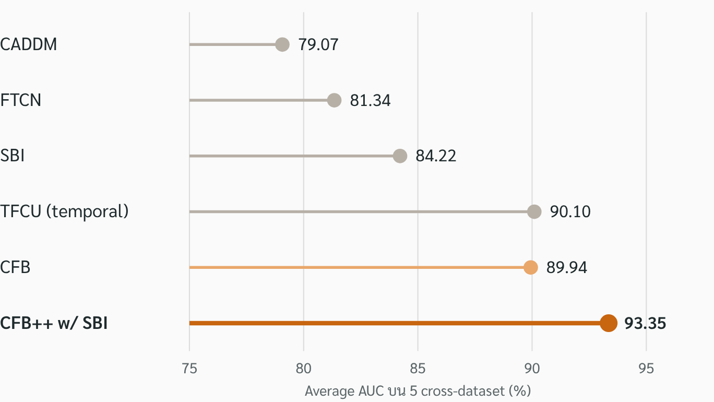
บทความ
Part I · บทความต้นฉบับ · E · Evaluation · ผลหลักและ cross-dataset
ผลการทดลอง: CFB ได้ AUC สูงกว่า 84% ในทุก cross-dataset
ทดสอบ 3 ระดับ (train บน FF++ c23 อย่างเดียว)
In-domain: FF++ test
Cross-dataset: CDF, DFDC, FFIW, DFDCP, DFD
Cross-forgery: DF40 + 9 ชุด GAN/diffusion
ตัวชี้วัด video-level AUC (เฉลี่ย 8 frame)
Dataset | AUC (%)
FF++ (in-domain) | 99.36
Celeb-DF | 90.46
DFDC | 84.90
FFIW | 90.97
DFDCP | 87.16
DFD | 96.21
Table II เทียบกับ state-of-the-art · TFCU ใช้ข้อมูลเชิงเวลา ส่วน CFB ใช้ภาพเดี่ยว
Guo et al., IEEE TPAMI, 2026
21 / 40
Notes:
E ผลหลัก ⏱ 0:50
CFB ได้ FF++ 99.36 Celeb-DF 90.46 DFDC 84.90 FFIW 90.97 DFDCP 87.16 และ DFD 96.21 เฉลี่ย 5 ชุด 89.94 ใกล้ TFCU ซึ่งใช้ข้อมูลเชิงเวลา ขณะที่ CFB ใช้ภาพเดี่ยว

Slide 22
บทความ
Part I · บทความต้นฉบับ · E · Evaluation · cross-forgery
Cross-forgery (Table III): CFB เฉลี่ย 83.86 แต่ StyleGAN3 ได้เพียง 60.75
ประเภท | Generator | CFB AUC
Entire synthesis | DCGAN | 99.48
 | StyleGAN3 | 60.75
 | SD-1.5 | 86.84
Attribute editing | StarGAN2 | 79.33
 | AttnGAN | 80.11
Face swapping | E4S | 85.02
 | DiffFace | 82.94
Reenactment | Wav2Lip | 99.00
 | Diffused Heads | 96.44
Avg. AUC 9 ชุด | %
BEiT v2 | 72.63
FB | 81.90
CFB | 83.86
DF40 (Table IV): CFB เฉลี่ย 96.22 จาก 7 วิธี
บทความ: ทุกวิธีอ่อนกับ StyleGAN3 เพราะไม่เคยเห็นการสร้างทั้งหน้าและภาพสมจริงมาก
Guo et al., IEEE TPAMI, 2026 · Table III, IV · Sec. IV-C1
22 / 40
Notes:
E Cross-forgery ⏱ 0:45
บน 9 ชุดที่ผู้เขียนสร้าง CFB เฉลี่ย 83.86 สูงกว่า FB 81.90 และ BEiT v2 72.63 แต่ StyleGAN3 ได้เพียง 60.75 บทความอธิบายว่าเพราะไม่เคยเห็นการสร้างทั้งหน้าและภาพสมจริงมาก ส่วน DF40 เฉลี่ย 96.22

Slide 23
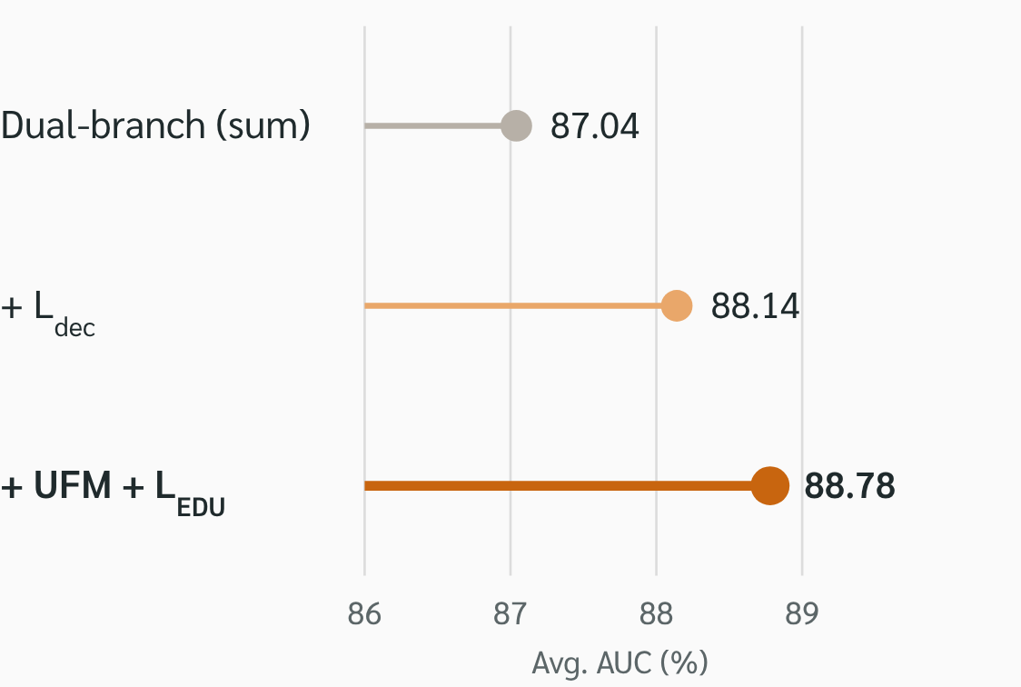
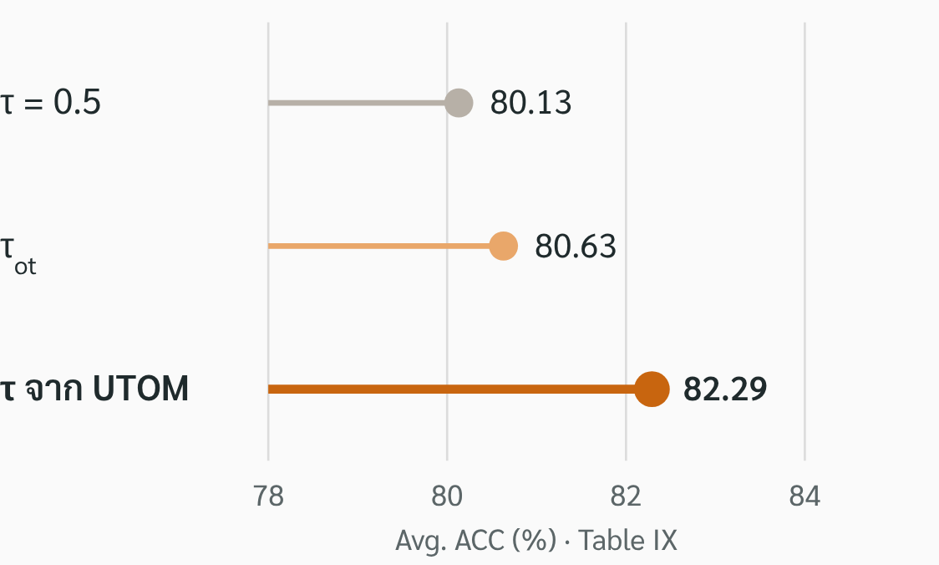
บทความ
Part I · บทความต้นฉบับ · E · Evaluation · ablation และ threshold
Ablation (Table VI) และผลของ threshold (Table IX) ตามที่บทความรายงาน
(a) องค์ประกอบของ CFB · Table VI
(b) Threshold · Table IX (CFB + L_{EDU})
ACC เฉลี่ยเมื่อหา τ บน CDF / DFDC / FFIW ทีละชุด แล้ววัดบนทั้ง 3 ชุด
บทความไม่รายงาน ± หรือจำนวน seed (ไม่ระบุ) · ผลต่างระหว่าง variant 0.16–1.28 จุดบน CDF
Avg. AUC ของ CDF/DFDC/FFIW · CDF: FB 89.18 → base 89.77 → + L_{dec} 90.31 → ครบ 90.46
Guo et al., IEEE TPAMI, 2026 · Table VI, IX · Sec. IV-D, IV-F
23 / 40
Notes:
E Ablation และ threshold ⏱ 0:50
Table VI แสดงว่า L_dec เพิ่ม Avg. AUC จาก 87.04 เป็น 88.14 และครบทุกองค์ประกอบได้ 88.78 Table IX แสดงว่า UTOM เพิ่ม ACC เฉลี่ยจาก 80.13 ที่ τ = 0.5 เป็น 82.29
ข้อควรสังเกตคือบทความไม่รายงาน ± หรือจำนวน seed และผลต่างระหว่าง variant บน Celeb-DF อยู่ที่ 0.16–1.28 จุดเท่านั้นค่ะ

Slide 24
บทความ
Part I · บทความต้นฉบับ · E · Evaluation · adaptation (few-shot)
Adaptation: ปรับด้วยภาพ 10–20 ภาพ โดยไม่ลืมชุดเดิม (คำกล่าวของบทความ)
Protocol (Sec. IV-C2)
เป้าหมาย · k | เป้าหมาย ก่อน → หลัง | FF++ (99.36)
CDF · 10 / 20 | 90.46 → 91.33 / 91.31 | 99.25 / 99.10
DFDC · 10 / 20 | 84.90 → 87.72 / 88.07 | 99.10 / 98.92
FFIW · 10 / 20 | 90.97 → 93.65 / 96.65 | 99.22 / 99.09
StyleGAN3 · 20 | 60.75 → 82.20 | —
เริ่มจากโมเดลที่ฝึกบน FF++
10 / 20 ภาพ real : fake เท่ากัน
2 epoch · lr 2e-5
วิธีเลือกภาพ, batch, optimizer: ไม่ระบุ
บทความ: “maintains stable performance in the source dataset”
CFB · AUC (%) · Table V และแถวล่างของ Table III · FF++ ลดลง 0.11–0.44 จุด
Guo et al., IEEE TPAMI, 2026 · Sec. IV-C2 · Table III, V
24 / 40
Notes:
E Adaptation ⏱ 0:50
protocol adaptation คือปรับต่อด้วย 10 หรือ 20 ภาพ real และ fake เท่ากัน 2 epoch learning rate 2e-5 ส่วนวิธีเลือกภาพ batch และ optimizer บทความไม่ระบุ
ผลใน Table V เช่น Celeb-DF เพิ่มจาก 90.46 เป็น 91.33 DFDC จาก 84.90 เป็น 88.07 และ FFIW เป็น 96.65 ส่วน FF++ ลดลง 0.11–0.44 จุด บทความเรียกว่า "maintains stable performance" ซึ่งเป็นคำกล่าวของบทความค่ะ

Slide 25
ของเรา
Part II · การทำซ้ำของเรา · F · ภาพรวมการดำเนินงาน
จากบทความสู่การทำซ้ำ: สิ่งที่เราทำ และคำถามที่ผลแต่ละชุดตอบ
ขั้น | สิ่งที่ทำ (Kaggle T4) | ผลอยู่หน้า
L1 · L2 | ทดสอบ checkpoint ผู้เขียน · DeepFakeFace, Celeb-DF | 31, 33
3a | เตรียม FF++ c23 · 8 frame/วิดีโอ | 27
3b | fine-tune CFB 10 epoch · T4 × 2 | 30
3c · 3e | Celeb-DF + WildDeepfake · UTOM เขียนเอง | 32, 33
3d · 3d2 · 3f | ablation 6 variant · 3 seed · DeLong + Holm | 34, 35
3g | few-shot 10/20 ภาพ บน Celeb-DF (fp32) | 36
L4 | live demo: inference ทีละขั้น | ภาคผนวก A8
คำถามที่ผลแต่ละชุดตอบ
ทำซ้ำ inference ของบทความได้ไหม
ฝึก CFB เองได้ผลเท่าบทความไหม
UTOM ช่วยเลือก threshold ได้จริงไหม
ใช้กับวิธีปลอมแบบ diffusion ได้แค่ไหน
องค์ประกอบของ CFB ช่วยจริงไหม (หลาย seed)
Few-shot ปรับตัวโดยไม่ลืมได้ไหม
PROGRESS_LOG.md · results_summary/ · kaggle/FFD_level*.ipynb
25 / 40
Notes:
F ภาพรวมงานของเรา ⏱ 0:50
เมื่อเข้าใจบทความครบแล้ว ต่อไปเป็นสิ่งที่ดิฉันทำค่ะ ทุกขั้นรันบน Kaggle T4 ตารางซ้ายบอกว่าแต่ละขั้นทำอะไรและผลอยู่หน้าไหน ด้านขวาคือ 6 คำถามที่ผลแต่ละชุดตอบ ตั้งแต่ทำซ้ำ inference ได้ไหม จนถึง few-shot ปรับตัวได้ไหม

Slide 26
ของเรา
Part II · การทำซ้ำของเรา · F · Data Understanding · ข้อมูลที่เราใช้จริง
ข้อมูลที่เราใช้จริง: 2 ชุดตามบทความ + 2 ชุดทดสอบเพิ่ม
ชุดข้อมูล | สถานะ | ขนาดที่ใช้ | ใช้ทำอะไร | สิ่งที่ตรวจพบ
FF++ c23 | ตามบทความ | 5,000 วิดีโอ (real 1,000 · fake 4,000) | fine-tune + in-domain test | รายชื่อตรงกับ split JSON ของ repo · ไม่มี identity ซ้ำข้าม split
Celeb-DF v2 | ตามบทความ | test 518 วิดีโอ (real 178 · fake 340) | cross-dataset + few-shot | ไฟล์รายชื่อใช้ 1 = real, 0 = fake (กลับกับที่โมเดลใช้) ต้องกลับ label
WildDeepfake | ทดสอบเพิ่ม | test 806 sequence (real 396 · fake 410) | deepfake จากอินเทอร์เน็ต | align ใบหน้าใหม่สำเร็จ 99.4%
DeepFakeFace | ทดสอบเพิ่ม | real 3,000 ภาพ + fake 3,000 ภาพ × 3 generator (คนเดียวกันทุกชุด) | cross-forgery (diffusion) | real (IMDB-WIKI) เป็นภาพขาวดำ 11.9% แต่ fake diffusion ไม่มีเลย → อาจเป็นตัวแปรกวน
ที่ใช้ไม่ได้ | — | ใบหน้า pre-train 550k และ 9 ชุด GAN/diffusion ไม่เผยแพร่ · DFDC, FFIW, DFDCP, DFD ไม่มีสิทธิ์/ข้อมูล
หน่วยของข้อมูล
ข้อควรระวัง
FF++, Celeb-DF, WildDeepfake เป็นวิดีโอ (วัดระดับวิดีโอ) · DeepFakeFace เป็นภาพนิ่ง (วัดระดับภาพ) จึงเทียบตัวเลขข้ามชุดตรง ๆ ไม่ได้
ห้ามใช้ภาพจาก CelebA, FFHQ, CelebV-Text เป็น real ในชุดทดสอบ เพราะอยู่ในชุด pre-train ของ FB แล้ว
Guo et al., IEEE TPAMI, 2026 · ผลการตรวจข้อมูลของเรา
26 / 40
Notes:
F ข้อมูลที่เราใช้จริง ⏱ 0:40
ดิฉันใช้ 2 ชุดตามบทความ คือ FF++ c23 และ Celeb-DF v2 และเพิ่มอีก 2 ชุดที่ไม่อยู่ในบทความ คือ WildDeepfake และ DeepFakeFace ข้อควรระวังคือ DeepFakeFace เป็นภาพนิ่ง เทียบตัวเลขกับชุดวิดีโอตรง ๆ ไม่ได้ และภาพจริงมีภาพขาวดำ 11.9% ซึ่งอาจเป็นตัวกวน

Slide 27

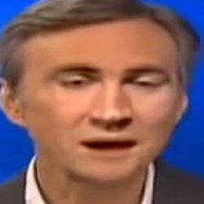
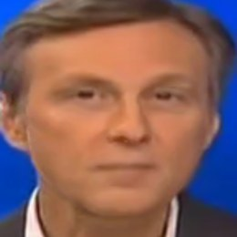
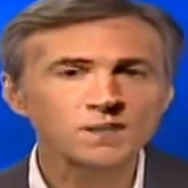
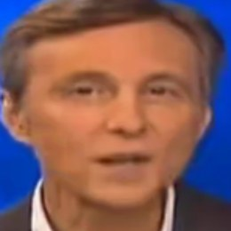
ของเรา
Part II · การทำซ้ำของเรา · F · Data Preparation · การเตรียมข้อมูลของเรา (3a)
ผลการเตรียมข้อมูล: ได้ภาพใบหน้า 39,999 frame จาก 5,000 วิดีโอ
Real · 071
Deepfakes
Face2Face
FaceSwap
NeuralTextures
ภาพใบหน้า 224×224 หลังการ crop จากวิดีโอต้นฉบับ 071 และวิดีโอปลอม 071_054 ทั้ง 4 วิธี
สถิติการเตรียมข้อมูล | ค่า
วิดีโอที่ประมวลผลได้ | 5,000 / 5,000
จำนวน frame ที่ได้ (คาด 5,000 × 8) | 39,999 / 40,000 (99.99%)
Frame ที่ตรวจไม่พบใบหน้า | 1 frame (train · Deepfakes 569_921)
WildDeepfake test (ทดสอบเพิ่ม) | 806 seq. (real 396 · fake 410) · realign 99.4%
ความแตกต่างจากต้นฉบับ
Repo มีโมดูล tracking ที่คัดลอกจาก FTCN แต่ไม่มีสคริปต์ประมวลผล FF++ ครบขั้นตอน จึงตรวจหน้าเฉพาะ 8 frame และใช้ IoU tracking
ตรวจแล้วว่ารายชื่อวิดีโอตรงกับ repo และไม่มี identity ซ้ำข้าม split
Guo et al., IEEE TPAMI, 2026
27 / 40
Notes:
F การเตรียมข้อมูลของเรา ⏱ 0:40
จาก 5,000 วิดีโอ คาดว่าจะได้ 40,000 frame ได้จริง 39,999 ขาด 1 frame ที่ตรวจไม่พบใบหน้า คือ train Deepfakes 569_921 ภาพด้านบนคือผลการ crop วิดีโอ 071 กับวิดีโอปลอมทั้ง 4 วิธี

Slide 28
บทความ
โค้ดผู้เขียน
ของเรา
Part II · การทำซ้ำของเรา · F · จุดที่ต่างจากต้นฉบับ
จุดที่ต่างจากต้นฉบับ พร้อมเหตุผลและหลักฐาน
ประเด็น | ต้นฉบับ | ของเรา | เหตุผล · หลักฐาน
Preprocess | RetinaFace + align/track แนว FTCN | RetinaFace เฉพาะ 8 frame + IoU tracking | repo ไม่มีสคริปต์ FF++ ครบขั้น · ckpt ผู้เขียนผ่าน pipeline เรา FF++ 99.24, CDF 90.05 (บทความ 99.36, 90.46) [3e_V2]
Pre-train | ทำเอง 550k · 4 × A100 | ใช้ BEiT-1k-Face-55w.tar | ไม่มีสคริปต์ / tokenizer / รายชื่อภาพ · ประมาณ ~450 GPU-ชม. บน T4 (ประมาณการของเรา)
Test set | CDF, DFDC, DFDCP, DFD, FFIW, 9 ชุด, DF40 | CDF + WildDeepfake + DeepFakeFace | ไม่มีสิทธิ์/ข้อมูล DFDC, DFDCP, DFD, FFIW · 9 ชุดไม่เผยแพร่ · DF40 ต้องขอสิทธิ์
Epoch | บทความ 60 · config 10 | 10 | ตาม DBBF.yaml · บทความระบุว่า backbone หน้าจริง converge ใน 10 epoch · ~98 นาที/run
เลือก checkpoint | ACC สูงสุดบน test ทุก epoch | val AUC สูงสุด (val 700 วิดีโอ) | กัน test leakage · val AUC สูงสุดที่ epoch 10 = epoch สุดท้าย [3b history]
Precision | ไม่ระบุ | AMP fp16 + gradient checkpointing | VRAM ของ T4 16 GB ไม่พอสำหรับ 2 × ViT-B ที่ batch 32
Few-shot | เป้าหมาย CDF, DFDC, FFIW | เป้าหมาย CDF · fp32 | Table V มีแถว CDF ให้เทียบตรง · ส่วนที่บทความไม่ระบุกำหนดเอง · fp32 เพราะ AMP ข้าม step เมื่อมีแค่ 4 step [3g]
UTOM | สมการ (ไม่มีโค้ด) | เขียนจากสมการ | ได้ CDF ACC 85.33 เท่ากับ Table IX [3e_V2]
Guo et al., IEEE TPAMI, 2026 · PROGRESS_LOG.md · results_summary/01, 05 · DBBF.yaml
28 / 40
Notes:
F จุดที่ต่างจากต้นฉบับ ⏱ 1:10
ตารางนี้คือทุกจุดที่ต่างจากต้นฉบับพร้อมเหตุผล ขอเน้น 4 ข้อ
1. Preprocessing repo ไม่มีสคริปต์ครบขั้น จึงตรวจหน้าเฉพาะ 8 frame และใช้ IoU tracking หลักฐานว่าไม่กระทบผลคือ checkpoint ผู้เขียนผ่าน pipeline ของดิฉันได้ FF++ 99.24 และ CDF 90.05 ใกล้บทความ
2. Pre-train ใช้ weight ของผู้เขียน เพราะไม่มีสคริปต์และรายชื่อภาพ
3. เลือก checkpoint จาก validation แทน test เพื่อกัน test leakage และใน run นี้ได้ epoch 10 เหมือนกัน
4. UTOM เขียนจากสมการ และได้ ACC 85.33 เท่ากับ Table IX

Slide 29
ของเรา
Part II · การทำซ้ำของเรา · G · Modeling · การตั้งค่าการฝึกของเรา
Hyperparameter ของบทความเทียบกับการทำซ้ำ
Setting | บทความ | การทำซ้ำของเรา
Initial weight | FB (1K → Face) | weight ของผู้เขียน (BEiT-1k-Face-55w.tar)
Architecture | Dual ViT-B/16 | เหมือนกัน (171.5M)
Hardware | GTX 3090 ×2 | T4 ×2
Batch size | 64 | 64 (32 × 2 GPU, AMP fp16)
Optimizer | Lamb | Lamb
Learning rate | 5e-5, cosine | 5e-5, cosine + warmup
Weight / layer decay | ไม่ระบุ | 0.05 / 0.75 (ตาม DBBF.yaml)
Epochs · เลือก checkpoint | 60 (FB converge ใน 10) · ไม่ระบุ | 10 (ตาม DBBF.yaml) · val AUC สูงสุด
Augmentation | ไม่ระบุ | เหมือนโค้ด repo: 6 แบบ + Cutout
Training time | — | ≈ 98 นาที (9.8 นาที/epoch)
การปรับเพื่อให้รันบน T4 ได้
VRAM 16 GB ไม่พอ จึงใช้ AMP และ gradient checkpointing
เขียน cosine scheduler รายสเต็ปใหม่ เพราะของ repo ไม่ทำงาน
ผลการฝึกและ learning curve อยู่ในสไลด์ถัดไป
Guo et al., IEEE TPAMI, 2026
29 / 40
Notes:
G การตั้งค่าการฝึก ⏱ 0:40
ดิฉันใช้ weight FB ของผู้เขียนและ hyperparameter ตาม DBBF.yaml ฝึก 10 epoch บน T4 สองตัว เพราะ VRAM 16 GB ไม่พอ จึงต้องใช้ AMP และ gradient checkpointing การฝึกใช้เวลาประมาณ 98 นาที

Slide 30
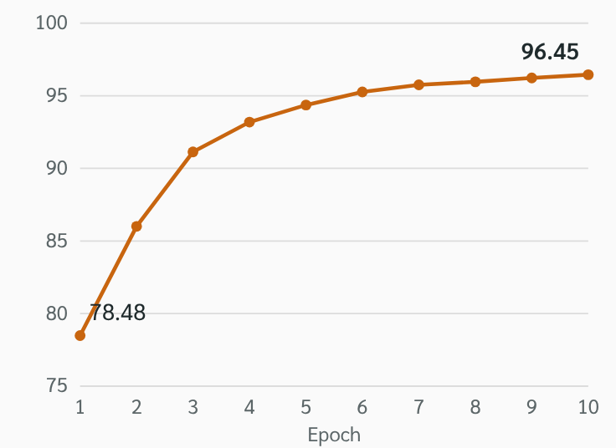
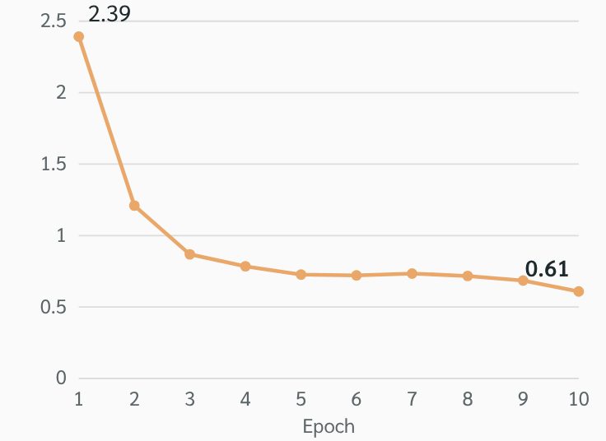
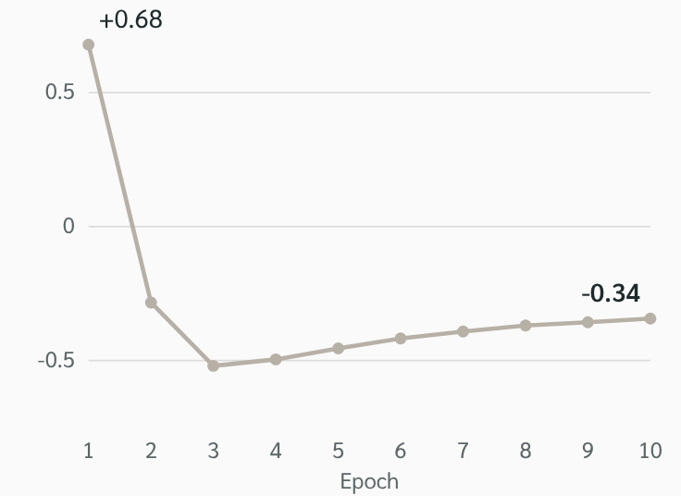
ของเรา
Part II · การทำซ้ำของเรา · G · Modeling · ผลการฝึก (3b)
Learning curve: validation AUC เพิ่มต่อเนื่องจนถึง 96.45% ที่ epoch 10
(a) Validation video-AUC (%)
(b) Training loss (Eq. 9)
(c) Pearson(f_{M}, f_{A})
FF++ c23 validation 700 วิดีโอ · fused head · เลือก best checkpoint ตาม AUC
ลดลงเร็วใน 3 epoch แรก แล้วค่อย ๆ ลดลงต่อ
จาก +0.68 เป็นค่าลบ แสดงว่า L_{dec} ทำให้ 2 branch เรียนรู้ต่างกันจริง
ผลสุดท้ายบน FF++ c23 test (700 วิดีโอ) ด้วย main branch: video-AUC 96.57% · ACC 91.71% (τ = 0.5) · best val AUC 96.45%
Guo et al., IEEE TPAMI, 2026
30 / 40
Notes:
G Learning curve ⏱ 0:40
validation AUC ของ fused head เพิ่มต่อเนื่องถึง 96.45 ที่ epoch 10 loss ลดเร็วใน 3 epoch แรก และ Pearson ระหว่าง 2 branch เปลี่ยนจาก +0.68 เป็นค่าลบ ผลบน FF++ test ด้วย main branch ได้ AUC 96.57

Slide 31
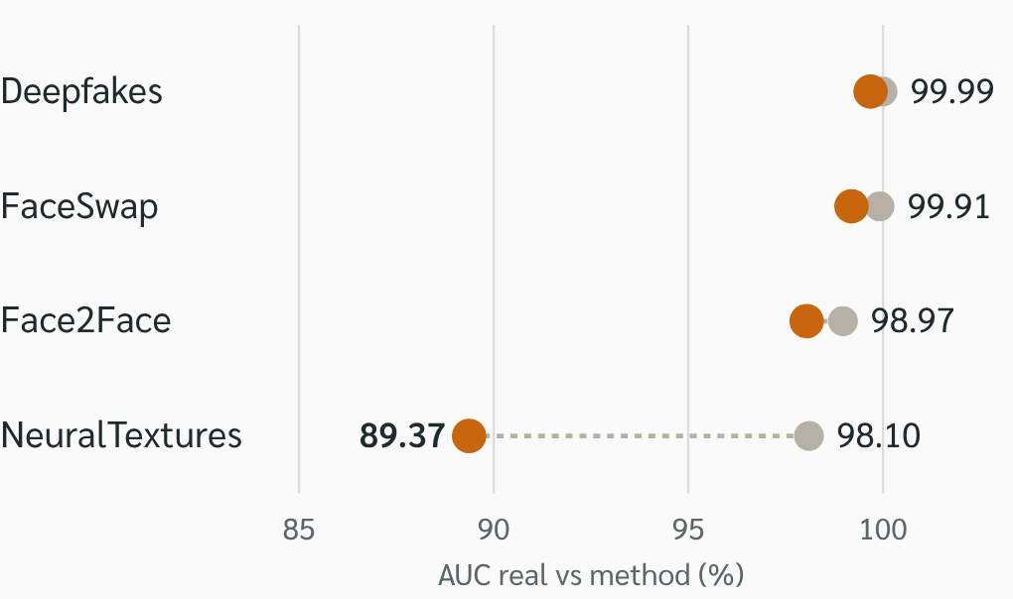
บทความ
ของเรา
Part II · การทำซ้ำของเรา · H · Evaluation · Q1–Q2 ทำซ้ำ inference และการฝึก
Checkpoint ผู้เขียนผ่าน pipeline เราได้ใกล้บทความ · โมเดลที่ฝึกเองต่ำกว่า
ชุดข้อมูล: FF++ c23 test 700 · Celeb-DF test 518 · WildDeepfake test 806 · ตัวชี้วัด: video-level AUC · โมเดล: main branch · ไม่ปรับเพิ่ม
Model (main branch) · video AUC % | FF++ | Celeb-DF [95% CI] | WDF*
บทความ (CFB) | 99.36 | 90.46 [87.68, 92.92] | —
ckpt ผู้เขียน · pipeline ระดับ 2 | — | 90.08 [87.18, 92.71] | —
ckpt ผู้เขียน · pipeline 3e_V2 | 99.24 | 90.05 [87.38, 92.83] | 89.78
ฝึกเอง · seed 1234 | 96.57 | 84.97 [81.51, 88.17] | 84.44
ฝึกเอง · เฉลี่ย 3 seed (± SD) | 97.23 ± 0.59 | 86.67 ± 1.48 | 85.31 ± 0.76
AUC แยกวิธีปลอม (FF++) · เทา = ckpt ผู้เขียน · ส้ม = ฝึกเอง
ยืนยันแล้ว preprocessing ไม่ใช่สาเหตุหลัก: ckpt ผู้เขียนต่างจากบทความ ≤ 0.41 จุด
ยืนยันแล้ว ผลต่างกระจุกที่ NeuralTextures 89.37 vs 98.10 (วิธีอื่นต่าง ≤ 0.93)
ยืนยันแล้ว seed เปลี่ยน CDF ได้ 2.7 จุด (84.97–87.69) · seed 1234 ต่ำสุด
สมมติฐาน 10 vs 60 epoch: val AUC ยังเพิ่มที่ epoch 10 (96.23 → 96.45) · ยังไม่ได้ทดลอง
สมมติฐาน AMP fp16 / gradient checkpointing · ยังไม่ได้ทดลอง
results_level1-2 · results_summary/01–03 · 3f seed_auc_summary.csv · * WildDeepfake = ทดสอบเพิ่ม นอกบทความ
31 / 40
Notes:
H Q1–Q2 ผลการทำซ้ำ ⏱ 1:10
ชุดข้อมูลและ protocol อยู่ในบรรทัดบนสุด เทียบที่ Celeb-DF บทความได้ 90.46 checkpoint ผู้เขียนผ่าน pipeline ของดิฉันได้ 90.08 และ 90.05 อยู่ใน CI จึงทำซ้ำ inference ได้
แต่โมเดลที่ฝึกเองได้ 84.97 และเฉลี่ย 3 seed 86.67 ± 1.48 สิ่งที่ยืนยันแล้วคือ preprocessing ไม่ใช่สาเหตุหลัก ผลต่างกระจุกที่ NeuralTextures และ seed เปลี่ยน AUC ได้ 2.7 จุด ส่วนเรื่อง epoch และ fp16 ยังเป็นสมมติฐานที่ยังไม่ได้ทดลองค่ะ

Slide 32
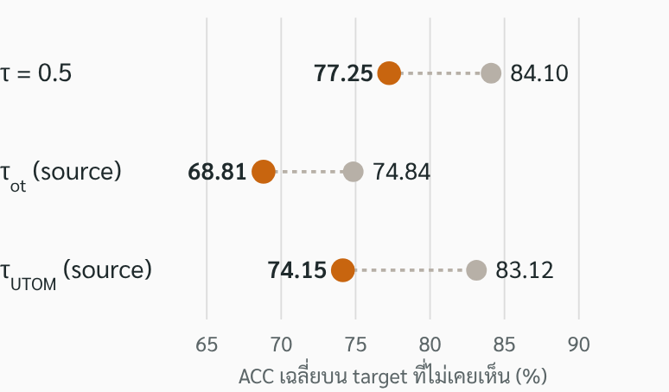
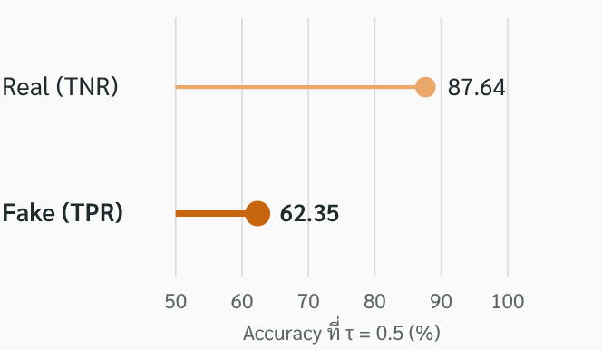
ของเรา
Part II · การทำซ้ำของเรา · H · Evaluation · Q3 UTOM
UTOM: ทำซ้ำ Table IX ได้ตรงกับบทความ และดีกว่า τ_{ot} บน target ที่ไม่เคยเห็น
ชุดข้อมูล: Celeb-DF, FF++, WildDeepfake · ตัวชี้วัด: ACC · โมเดล: ckpt ผู้เขียน และ CFB ที่ฝึกเอง (main) · protocol: (a) ตาม Table IX (b) หา τ บน source แล้วใช้กับ target
(b) หา τ บน source แล้วใช้กับ target อื่น
(a) ทำซ้ำ Table IX · Celeb-DF ACC (%)
(c) ความแม่นยำแยก class · Celeb-DF
Model | τ = 0.5 | τ_{ot} | τ_{UTOM}
บทความ | 83.20 | 83.78 | 85.33
Checkpoint ผู้เขียน | 82.82 | 83.20 | 85.33
ฝึกเอง | 71.04 | 79.15 | 81.85
หา τ บน Celeb-DF แล้ววัดบน Celeb-DF ตาม Table IX · λ_{auto} ของ checkpoint ผู้เขียน = 0.0236 ใกล้ค่า 0.02 ในบทความ
checkpoint ผู้เขียน
ฝึกเอง
โมเดลที่ฝึกเองพลาดใบหน้าปลอมมากกว่า real ที่ τ = 0.5
เฉลี่ยทุกคู่ source → target จาก FF++, Celeb-DF, WDF
τ_{UTOM} ดีกว่า τ_{ot} +8.3 จุด (ผู้เขียน) และ +5.3 จุด (ฝึกเอง) เมื่อย้ายข้าม dataset แต่ยังไม่ดีกว่า τ = 0.5 ในการทดลองของเรา
Guo et al., IEEE TPAMI, 2026
32 / 40
Notes:
H Q3 UTOM ⏱ 0:55
UTOM ที่เขียนเองได้ ACC 85.33 เท่ากับ Table IX และ λ อัตโนมัติ 0.0236 ใกล้ 0.02 ของบทความ แต่เมื่อนำ threshold ข้าม dataset UTOM ดีกว่า τ_ot แต่ยังไม่ดีกว่า 0.5 ในการทดลองของดิฉัน

Slide 33
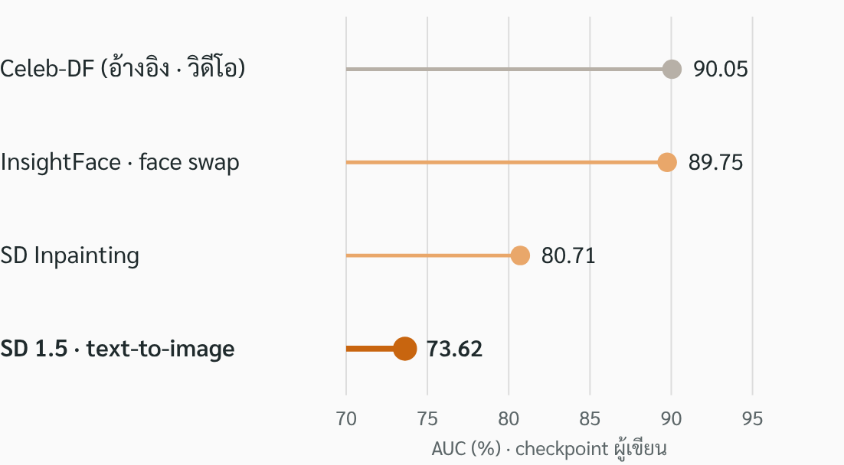
ของเรา
Part II · การทำซ้ำของเรา · H · Evaluation · Q4 cross-forgery (ชุดเพิ่มเติม)
วิธีปลอมแบบ diffusion: ยิ่งต่างจาก FF++ มาก AUC ยิ่งตก
ชุดข้อมูล: DeepFakeFace (ภาพนิ่ง, ทดสอบเพิ่มนอกบทความ) · ตัวชี้วัด: image-level AUC, TPR, ACC · โมเดล: ckpt ผู้เขียน (main) · ไม่ปรับเพิ่ม
Generator | ลักษณะ | AUC | TPR@0.5
InsightFace | face swap (คล้าย FF++) | 89.75 | 73.63
SD Inpainting | แก้บางส่วนของหน้า | 80.71 | 47.43
SD 1.5 | สร้างทั้งภาพจากข้อความ | 73.62 | 36.16
TNR (real ถูก) = 89.42 ทุกชุด · ที่ τ = 0.5 โมเดลทายภาพ diffusion ว่า "จริง" เป็นส่วนใหญ่
ปรับ threshold ข้าม generator (ACC เฉลี่ย 6 คู่)
τ = 0.5 65.07 → τ_{ot} 73.80 → τ_{UTOM} 74.18 · threshold ที่ดีที่สุดต่ำมาก (0.006–0.08)
Checkpoint ผู้เขียน (main branch) · image-level AUC · real ชุดเดียวกัน 3,000 ภาพ
สอดคล้องกับบทความ (StyleGAN3 AUC 60.75): generalize ไปยัง face swap ได้ดี แต่ยังอ่อนกับภาพที่สร้างทั้งภาพ · การปรับ threshold ช่วยได้มากกว่า UTOM
Guo et al., IEEE TPAMI, 2026 · DeepFakeFace (Song et al., 2023) · ระดับ 1
33 / 40
Notes:
H Q4 Cross-forgery ⏱ 0:50
DeepFakeFace เป็นชุดเพิ่มเติม ใช้ checkpoint ผู้เขียน AUC ลดตามความต่างจาก FF++ face swap 89.75 inpainting 80.71 และ text-to-image 73.62 ที่ threshold 0.5 โมเดลทายภาพ diffusion ว่าจริงเป็นส่วนใหญ่ จึงไม่สามารถพูดได้ว่าตรวจได้ทันที

Slide 34
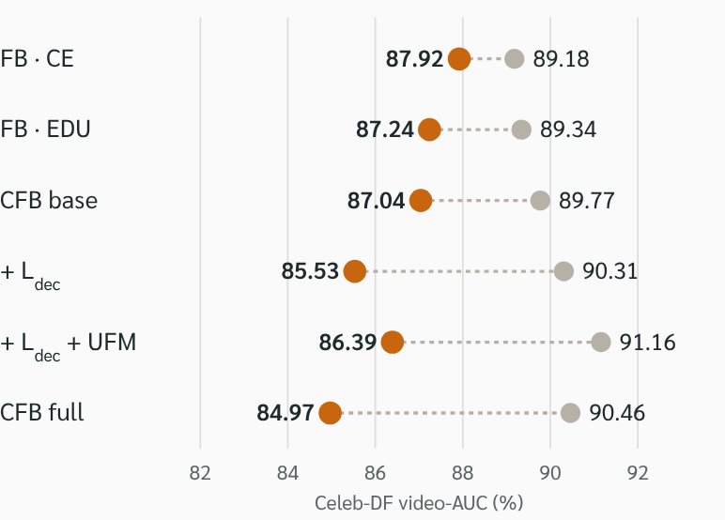
ของเรา
Part II · การทำซ้ำของเรา · H · Evaluation · Q5 ablation (seed 1234)
Ablation (seed 1234): แนวโน้มกลับด้านจากบทความ
ชุดข้อมูล: FF++ test, Celeb-DF, WildDeepfake · ตัวชี้วัด: video-level AUC · โมเดล: 6 variant ฝึกเอง 10 epoch (main) · protocol: ตาม Table VI
(a) Celeb-DF AUC · บทความ vs ฝึกเอง
(b) AUC ของแต่ละ variant (main branch, %)
(c) ข้อสังเกต
Variant | FF++ | CDF | WDF* | Pearson
FB · CE | 97.37 | 87.92 | 86.17 | —
FB · EDU | 97.14 | 87.24 | 85.18 | —
CFB base | 97.49 | 87.04 | 85.80 | +0.74
+ L_{dec} | 97.60 | 85.53 | 85.86 | −0.38
+ L_{dec} + UFM | 97.43 | 86.39 | 86.02 | −0.63
CFB full | 96.57 | 84.97 | 84.44 | −0.34
L_{dec} ทำงานตามที่ออกแบบ: Pearson เปลี่ยนจาก +0.74 เป็นค่าลบ
แต่ความต่างของ branch ไม่ได้เพิ่ม AUC ใน run ของเรา
Paired DeLong + Holm บน CDF: FB·CE → CFB full ต่าง −2.95 จุด (p_{Holm} = 0.001)
แต่ test นี้วัดเฉพาะความแปรปรวนจากชุดทดสอบ ไม่รวมความแปรปรวนจากการฝึก → ดูการฝึกซ้ำ 3 seed ในสไลด์ถัดไป
บทความ (Table VI)
ฝึกเอง
Pearson(f_{M}, f_{A}) ที่ epoch สุดท้าย · ฝึก 10 epoch ต่อ variant บน T4 ×2
Guo et al., IEEE TPAMI, 2026
34 / 40
Notes:
H Q5 Ablation seed 1234 ⏱ 0:50
เมื่อฝึกทั้ง 6 variant ด้วย seed 1234 ทิศทางกลับด้านจาก Table VI FB·CE สูงสุด CFB full ต่ำสุด L_dec ทำงานตามที่ออกแบบ Pearson เปลี่ยนเป็นค่าลบ แต่ไม่ได้เพิ่ม AUC ใน run นี้ และการทดสอบนี้ยังไม่รวมความแปรปรวนจากการฝึก จึงต้องดูหน้าถัดไป

Slide 35
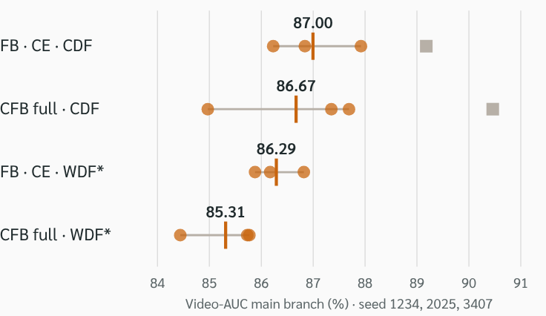
ของเรา
Part II · การทำซ้ำของเรา · H · Evaluation · Q5 ablation หลาย seed
ฝึกซ้ำ 3 seed: CFB ไม่ดีกว่า FB·CE และ seed สำคัญกว่าองค์ประกอบ
ชุดข้อมูล: FF++ test, Celeb-DF, WildDeepfake · ตัวชี้วัด: video-level AUC · โมเดล: FB·CE และ CFB full × seed 1234, 2025, 3407 · ทดสอบ: paired DeLong
(c) การตีความ
(a) AUC ราย seed · ฝึกเอง vs บทความ
seed เดียวเปลี่ยน AUC ของ CFB full บน CDF ได้ 2.7 จุด (84.97–87.69) มากกว่าผลต่างใน Table VI (0.16–1.28 จุด)
(b) mean ± SD ข้าม 3 seed (%)
Data | FB·CE | CFB full | Δ ens. | p
FF++ | 97.36 ± 0.02 | 97.23 ± 0.59 | 0.00 | 0.99
Celeb-DF | 87.00 ± 0.85 | 86.67 ± 1.48 | −0.01 | 0.97
WDF* | 86.29 ± 0.48 | 85.31 ± 0.76 | −0.90 | < 0.001
seed 1234 ที่ใช้ในตารางหลักเป็นรอบที่ CFB ต่ำสุด แนวโน้มที่กลับด้านจึงอาจมาจาก seed (สมมติฐาน · ฝึกซ้ำเพียง 2 variant)
เมื่อเฉลี่ย 3 seed ยังไม่เห็นประโยชน์ +1.28 จุดของ CFB ตามบทความ
Δ ens. = AUC ของ score เฉลี่ย 3 seed (CFB full − FB·CE) · p จาก paired DeLong · main branch · * ทดสอบเพิ่ม นอกบทความ
บทความไม่รายงาน ± และ config ของผู้เขียนกำหนด seed เดียว ผลต่างระดับนี้จึงยืนยันจาก run เดียวไม่ได้
แต่ละ seed (ขีด = ค่าเฉลี่ย)
บทความ (Table VI)
Guo et al., IEEE TPAMI, 2026
35 / 40
Notes:
H Q5 หลาย seed ⏱ 1:00
ฝึก FB·CE และ CFB full ซ้ำ 3 seed บน Celeb-DF ได้ 87.00 ± 0.85 กับ 86.67 ± 1.48 เมื่อเฉลี่ย score 3 seed ต่างกันเพียง −0.01 ค่า p 0.97
seed เปลี่ยน AUC ของ CFB ได้ 2.7 จุด มากกว่าผลต่างใน Table VI ทิศที่กลับด้านจึงอาจมาจาก seed แต่ดิฉันฝึกซ้ำแค่ 2 จาก 6 variant จึงยังเป็นสมมติฐานค่ะ

Slide 36
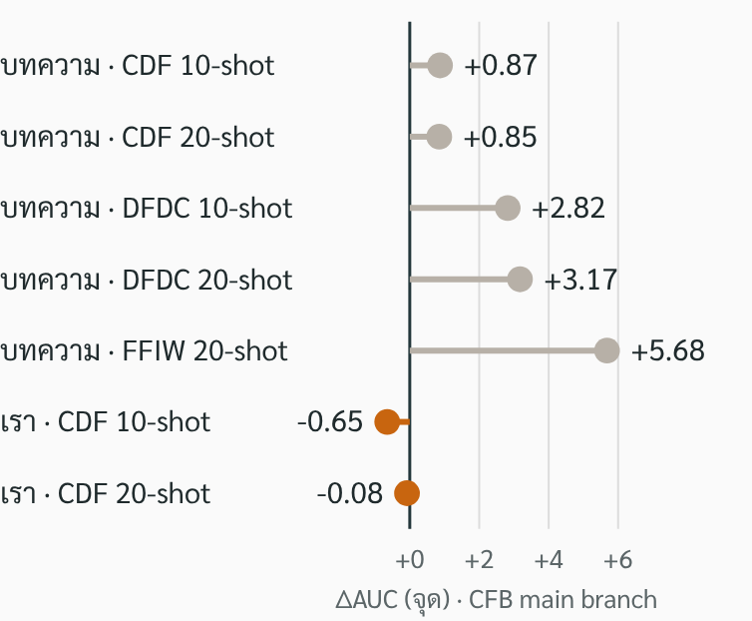
บทความ
ของเรา
Part II · การทำซ้ำของเรา · H · Evaluation · Q6 few-shot adaptation
Few-shot บน Celeb-DF: ไม่ลืม FF++ แต่ AUC ไม่เพิ่มตามบทความ (ลดลงเล็กน้อย)
ชุดข้อมูล: Celeb-DF (เป้าหมาย, ตัดวิดีโอที่ใช้ปรับออก), FF++ test, WildDeepfake · ตัวชี้วัด: video-level AUC · โมเดล: CFB full และ FB·CE seed 2025, 3407 · protocol: 10/20 ภาพ, 2 epoch, lr 2e-5, batch 8, fp32, 3 ชุดสุ่ม
รอบแรก (AMP fp16) มี 6/24 run ที่ AUC ไม่เปลี่ยน ทั้งหมดเป็น k = 10 · รอบนี้ fine-tune แบบ fp32 และตรวจว่า weight เปลี่ยนทุก run (0/24 run ค้าง)
ΔAUC หลัง adapt · บทความ vs เรา
ของเรา · เฉลี่ย 6 run (%)
ยืนยันแล้ว FF++ ลดเพียง 0.01–0.13 จุด (ไม่ลืมของเดิม)
Model · k | CDF Δ | FF++ Δ
CFB · 10 | −0.65 ± 0.70 | −0.03
CFB · 20 | −0.08 ± 1.37 | −0.01
FB·CE · 10 | −1.01 ± 0.29 | −0.11
FB·CE · 20 | −0.74 ± 2.25 | −0.13
ยืนยันแล้ว CDF ไม่เพิ่ม: CFB −0.65 / −0.08 vs บทความ +0.87 / +0.85
ยืนยันแล้ว run ที่ค้างในรอบแรกเกิดจาก AMP: ปิด AMP แล้วทุก run อัปเดต weight
สมมติฐาน SD สูง (0.29–2.25) · 6 run ต่อช่องอาจไม่พอ
สมมติฐาน protocol ต่าง (1 frame/วิดีโอ, batch 8) เพราะบทความไม่ระบุ
± = SD ข้าม 6 run · ก่อนปรับ CDF 86.44–89.55
Guo et al., IEEE TPAMI, 2026 · Table V · results_level3g/fewshot_summary.csv, fewshot_runs.csv
36 / 40
Notes:
H Q6 Few-shot ⏱ 0:55
รอบแรกที่ใช้ AMP มี 6 จาก 24 run ที่ AUC ไม่เปลี่ยน ทั้งหมดเป็น k = 10 ดิฉันจึงรันใหม่แบบ fp32 และตรวจว่า weight เปลี่ยนจริงทุก run
ผลคือ FF++ ลดเพียง 0.01–0.13 จุด จึงไม่ลืมของเดิม แต่ Celeb-DF ไม่เพิ่ม CFB ได้ −0.65 และ −0.08 ขณะที่บทความได้ +0.87 และ +0.85 บนชุดเดียวกัน SD สูงถึง 2.25 จุด 6 run ต่อช่องจึงอาจยังไม่พอค่ะ

Slide 37
ของเรา
Part II · การทำซ้ำของเรา · I · Reproducibility · สิ่งที่ทำซ้ำได้และไม่ได้
ขอบเขตการทำซ้ำ: pipeline หลักครบ ส่วนที่ขาดติดข้อมูลหรือทรัพยากร
การทดลองในบทความ | ตาราง | สถานะ | เหตุผล / สิ่งที่ทำแทน
Pre-training FaceBEiT | Sec. III-B | ไม่ได้ทำ | ไม่มีสคริปต์/ข้อมูล · ~450 GPU-ชม. → ใช้ weight ผู้เขียน
เทียบ backbone แบบต่าง ๆ | Table I | ไม่ได้ทำ | ต้องใช้ backbone ที่ pre-train เอง → อ้างตัวเลขจากบทความ
Fine-tune CFB บน FF++ c23 | — | ✓ ทำแล้ว | 10 epoch, T4 ×2 · ตรวจ pipeline ด้วย checkpoint ผู้เขียน
Cross-dataset | Table II | บางส่วน | Celeb-DF + WildDeepfake (เพิ่ม) · ชุดอื่นไม่มีสิทธิ์/ข้อมูล
9 ชุด GAN/Diffusion | Table III | ทดแทน | ผู้เขียนไม่เผยแพร่ → ใช้ DeepFakeFace (SD 1.5, Inpainting, InsightFace)
DF40 | Table IV | ไม่ได้ทำ | ต้องขอสิทธิ์และข้อมูลมีขนาดใหญ่
Few-shot adaptation | Table V | ✓ ทำแล้ว | ไม่มีโค้ด → เขียนเอง · ใช้ Celeb-DF เป็นเป้าหมาย (Table V มีแถว CDF) · fp32 · CDF ไม่เพิ่ม
Ablation องค์ประกอบ CFB | Table VI | ✓ ทำแล้ว | 6 variant · FB·CE, CFB full ฝึก 3 seed
CFB กับ backbone อื่น | Table VII | ไม่ได้ทำ | fine-tune หลาย backbone · นอกกรอบเวลา
FB++ (7.5M ภาพ) | Table VIII | ไม่ได้ทำ | ต้อง pre-train · ไม่มี weight เผยแพร่
Threshold (UTOM) | Table IX | ✓ ทำซ้ำได้ | CDF ACC 85.33 = บทความ · เขียน UTOM เอง
ครบทุกขั้น: data → preprocessing → split → fine-tune CFB → inference + UTOM → cross-forgery → few-shot
Guo et al., IEEE TPAMI, 2026
37 / 40
Notes:
I สิ่งที่ทำซ้ำได้และไม่ได้ ⏱ 0:40
ตารางนี้สรุปทุกการทดลองในบทความ ส่วนที่ทำแล้วคือ fine-tune CFB, ablation, few-shot และ UTOM ส่วนที่ทำไม่ได้คือ pre-train, Table I, DF40 และ FB++ เพราะไม่มีข้อมูล สิทธิ์ หรือทรัพยากร

Slide 38
ของเรา
Part II · การทำซ้ำของเรา · I · Reproducibility · ข้อจำกัดของ repo
ข้อจำกัดด้าน reproducibility ที่พบจากการตรวจบทความและ repository
ประเด็น | สิ่งที่ผู้เขียนให้มา | ผลต่อการทำซ้ำ
Pre-training | มีแต่ weight สำเร็จรูป ไม่มีสคริปต์, config หรือจำนวน epoch | ใช้ weight ของผู้เขียน
Dataset | บอกชื่อและอ้างอิง แต่ไม่มีลิงก์ (ติดเงื่อนไขห้ามแจกต่อ) | ต้องขอสิทธิ์หรือหาข้อมูลเอง
FFIW | บทความเขียน 10k วิดีโอ แต่ไฟล์ score มี 500 วิดีโอโดยไม่ระบุชื่อ | เทียบผลได้แบบประมาณเท่านั้น
DFDCP, DFD | ไม่ระบุ subset และจำนวนที่ใช้ | ต้องกำหนดเอง
UTOM | มีสมการในบทความ แต่ไม่มีโค้ดใน repo | ต้องเขียนเอง
Ablation, few-shot | ไม่มีสคริปต์หรือตัวเลือกใน config · few-shot ไม่ระบุวิธีสุ่มและการแยกจากชุดทดสอบ | ต้องแก้โค้ดและกำหนด protocol เอง
โค้ด vs บทความ | UFM ในโค้ดใช้ softmax(−10·u) ส่วนบทความเขียน softmax(−u) · augmentation 6 แบบ + Cutout มีในโค้ด แต่บทความไม่กล่าวถึง | ทำตามโค้ดของผู้เขียน
README | สั่งรัน train.py และ eval.py แต่ทั้งสองไฟล์ไม่มีใน repo (มีเพียง train_dualbranch.py, inference.py) | ต้องเขียนลูปประเมินผลเอง
Pipeline หลัก (FF++ → fine-tune CFB → ทดสอบ FF++ และ Celeb-DF) มีโค้ด, config, weight และรายชื่อข้อมูลครบ จึงทำซ้ำได้จริง
Guo et al., IEEE TPAMI, 2026
38 / 40
Notes:
I ข้อจำกัดของ repo ⏱ 0:40
ปัญหาที่พบจาก repo เช่น ไม่มีสคริปต์ pre-train ไม่มีโค้ด UTOM ablation และ few-shot README สั่งรันไฟล์ที่ไม่มีอยู่ และโค้ด UFM ต่างจากสมการในบทความ แต่ pipeline หลักมีครบจึงทำซ้ำได้จริง

Slide 39
บทความ
ของเรา
Part II · การทำซ้ำของเรา · I · สรุปและข้อจำกัด
สรุป: ทำซ้ำ inference ได้ตรง · การฝึกซ้ำยังต่ำกว่าบทความ
ทำซ้ำ inference ได้
ฝึกซ้ำ CFB (3 seed)
UTOM (Table IX)
90.05
86.67 ± 1.48
85.33
Celeb-DF AUC · ckpt ผู้เขียน (บทความ 90.46)
Celeb-DF AUC · ไม่ดีกว่า FB·CE (p 0.97)
Celeb-DF ACC · เท่ากับบทความ
สิ่งที่เรียนรู้
ข้อจำกัด
ผลต่างระดับ 1 จุดใน ablation ต้องมีหลาย seed จึงสรุปได้
ไม่ได้ pre-train เอง · preprocessing ต่างจาก FTCN
ข้าม dataset: UTOM ดีกว่า τ_{ot} แต่ยังไม่ดีกว่า τ = 0.5
ไม่มี DFDC, DFDCP, DFD, FFIW, 9 ชุดใหม่, DF40
diffusion แบบสร้างทั้งภาพยังตรวจได้ไม่ดี (AUC 73.62)
10 epoch · AMP fp16 · 3 seed เพียง 2 variant
few-shot บน CDF ไม่ได้ผลตามบทความ
Guo et al., IEEE TPAMI, 2026 · results_summary · PROGRESS_LOG.md
39 / 40
Notes:
I สรุป ⏱ 0:50
สรุป ขั้น inference ทำซ้ำได้ตรง checkpoint ผู้เขียนได้ Celeb-DF 90.05 และ UTOM ได้ 85.33 เท่าบทความ แต่การฝึกซ้ำได้ 86.67 ± 1.48 และ CFB ยังไม่ดีกว่า FB·CE
สิ่งที่เรียนรู้คือผลต่างระดับ 1 จุดต้องมีหลาย seed จึงสรุปได้ ข้อจำกัดคือไม่ได้ pre-train เอง preprocessing ต่างจาก FTCN ชุดทดสอบไม่ครบ และ few-shot บน Celeb-DF ไม่ได้ผลตามบทความ ขอบคุณค่ะ

Slide 40
Questions & Discussion
ขอบคุณค่ะ
Z. Guo, Y. Liu, J. Zhang, H. Zheng, and S. Shan, “Revisiting Face Forgery Detection: From Facial Representation to Forgery Detection,” IEEE TPAMI, vol. 48, no. 8, pp. 9228–9244, 2026. doi: 10.1109/TPAMI.2026.3675018
Code: github.com/zhenglab/FFDBackbone
นางสาวกัญญ์วรา ถาวโรฤทธิ์ · มหาวิทยาลัยขอนแก่น
Notes:
Questions & Discussion ⏱ —
เปิดรับคำถาม ใช้ภาคผนวกตามตารางด้านล่าง

Slide 41
ภาคผนวก · รายละเอียดเชิงเทคนิค
ภาคผนวก
A1 · Pseudo-code และแผนที่ไฟล์ใน repo
A7 · Inference + โค้ด UTOM ของเรา
A2 · Backbone ViT-B/16 ในโค้ด
A8 · Live demo (level 4)
A3 · Masked image modeling ในโค้ด
A9 · Input และ Output ของแต่ละขั้น
A4 · CFB forward ในโค้ด
A10 · เหตุผลที่ใช้ weight ของผู้เขียน
A5 · L_{dec} และ uncertainty ในโค้ด
A11 · ข้ออ้าง 3 แนวทางของบทความ vs ผลของเรา
A6 · L_{EDU} และ loss รวมในโค้ด
A12 · การนำไปใช้งาน และงานต่อ
โค้ด สมการเชิงลึก และหน้าสาธิต · คงป้ายแหล่งที่มาเดิม
FFDBackbone · MSC DPML 2026
Notes:
ภาคผนวก: รายละเอียดเชิงเทคนิคสำหรับตอบคำถาม

Slide 42
โค้ดผู้เขียน
ภาคผนวก A1 · Pseudo-code และแผนที่ไฟล์ใน repo
Algorithm ทั้งหมดในรูป pseudo-code และไฟล์ใน repo ที่ implement แต่ละส่วน
ส่วน | ไฟล์ · บรรทัด | บทความ
MIM pre-train | BEiT_v2/modeling_pretrain.py · 104–137 | Sec. III-B
ViT-B/16 | BEiT_v2/modeling_finetune.py · 373–408 | —
CFB + UFM | models/custom.py · 25–42 | Fig. 3, 5 · Eq. 4–5
L_{dec} | models/custom.py · 55–68 | Eq. 1
evidence, u | models/custom.py · 71–79 | Eq. 3–4
L_{EDU} | losses/edl_loss.py · 110–145 | Eq. 6–8
Loss รวม | engine_finetune.py · 140 | Eq. 9
Inference | inference.py · 13–40 | Sec. III-D
UTOM | ไม่มีใน repo · เขียนเองใน 3e | Eq. 10–11
Algorithm 1 · Fine-tune CFB และ inference (ย่อจาก repo)
Input: θ_{FB} (BEiT-1k-Face-55w), FF++ c23 · T = 8 frame, E = 10
θ_{M} ← θ_{FB} ; θ_{A} ← θ_{FB} ; h = LayerNorm + Linear(768→2) # ใช้ร่วมกัน
for t = 0 … E−1: λ_{t} = 0.01^{1 − t/E} # annealing
for (x, y) in loader: x ∈ ℝ^{B×T×3×224×224}
f_{M} = ViT_{M}(x), f_{A} = ViT_{A}(x) # [CLS] 768 มิติ
r = Pearson(sg(f_{M}), f_{A}) # L_dec Eq. 1
z_{i} = h(f_{i}); u_{i} = 2 / Σ(e^{z}_{i} + 1) # Eq. 3–4
w = softmax(−10 · [u_{M}, u_{A}]) # UFM
z_{F} = h(w_{M} f_{M} + w_{A} f_{A})
L = CE(z_{F}) + EDU(z_{M}, λ_{t}) + EDU(z_{A}, λ_{t}) + r # Eq. 9
θ ← Lamb(θ, ∇L) # lr 5e-5 cosine · layer decay 0.75
Inference: 8 frame → p = softmax(h(ViT_{M}(x)))_{fake} → mean
p′ = tanh(λp / 2(u+ε)) ; FAKE ⇔ p′ ≥ τ_{UTOM}
BEiT_v2/ = models/lib/BEiT_v2/ · losses/ = common/losses/ · sg = stop-gradient (.detach())
Guo et al., IEEE TPAMI, 2026 · github.com/zhenglab/FFDBackbone @ 0675f03
ภาคผนวก A1
Notes:
Pseudo-code และแผนที่ไฟล์ใน repo — ใช้ตอบ: แต่ละสมการอยู่ไฟล์ไหน บรรทัดไหน

Slide 43
โค้ดผู้เขียน
ภาคผนวก A2 · Backbone ViT-B/16 ในโค้ด
ViT-B/16: จากภาพ 224 × 224 เป็น feature [CLS] 768 มิติ
ขั้น | Shape
Input 1 batch (B วิดีโอ × T frame) | B×8×3×224×224
x.flatten(0,1) รวม frame เป็น batch | N×3×224×224
Patch embedding | N×196×768
+ [CLS] token | N×197×768
12 Transformer block | N×197×768
LayerNorm → token [CLS] | N×768
BEiT_v2/modeling_finetune.py · forward_features (373–408) + Block
def forward_features(self, x):
# patch_embed = Conv2d(3, 768, kernel=16, stride=16)
x = self.patch_embed(x) # (N,196,768)
x = torch.cat((cls_tokens, x), dim=1) # (N,197,768)
for blk in self.blocks: # 12 ครั้ง
x = blk(x, rel_pos_bias=rel_pos_bias)
x = self.norm(x)
return x[:, 0] # [CLS] (N,768)
# Block.forward · layer scale γ เริ่มที่ 0.1 (init_values)
x = x + drop_path(self.gamma_1 * self.attn(self.norm1(x)))
x = x + drop_path(self.gamma_2 * self.mlp(self.norm2(x)))
# Attention.forward · 12 head × 64 มิติ
attn = (q * scale) @ k.transpose(-2, -1)
attn = attn + relative_position_bias.unsqueeze(0)
x = attn.softmax(-1) @ v
Attn = softmax( QK⊤/√d + B_{rel} ) V
ไม่มี absolute position embedding (use_abs_pos_emb=False) ใช้ relative position bias ใน attention แทน · 1 branch ≈ 86 M parameter
Guo et al., IEEE TPAMI, 2026
ภาคผนวก A2
Notes:
ViT-B/16 ในโค้ด — ใช้ตอบ: shape จาก 224 × 224 เป็น [CLS] 768 มิติ

Slide 44
บทความ
โค้ดผู้เขียน
ภาคผนวก A3 · Masked image modeling ในโค้ด
Masked image modeling: ทาย visual token ของ patch ที่ถูกปิด
models/lib/BEiT_v2/modeling_pretrain.py · VisionTransformerForMaskedImageModeling
ขั้นตอน
def forward_features(self, x, bool_masked_pos):
x = self.patch_embed(x) # (B,196,768)
mask_token = self.mask_token.expand(B, 196, -1)
# replace the masked visual tokens by mask_token
w = bool_masked_pos.unsqueeze(-1).type_as(mask_token)
x = x * (1 - w) + mask_token * w
x = torch.cat((cls_tokens, x), dim=1) # (B,197,768)
for blk in self.blocks: # 12 block
x = blk(x, rel_pos_bias=rel_pos_bias)
return self.norm(x)
def forward(self, x, bool_masked_pos):
x = self.forward_features(x, bool_masked_pos)[:, 1:]
return self.lm_head(x[bool_masked_pos]) # Linear(768 → 8192)
แบ่งภาพใบหน้าจริงเป็น 14 × 14 = 196 patch
สุ่ม mask บาง patch แล้วแทนด้วย mask_token ที่เรียนได้
ViT encode ทั้ง 197 token (รวม [CLS])
lm_head ทายรหัส visual token (1 ใน 8,192) ของ patch ที่ถูก mask · เป้าหมายมาจาก tokenizer VQ-KD ของ BEiT v2
L_{MIM} = −Σ_{i ∈ 𝓜} log p( v_{i} | x^{𝓜} )
ใช้เฉพาะภาพจริง ไม่มี label จึงได้ backbone ที่เข้าใจโครงสร้างใบหน้าปกติ · repo มีแค่นิยามโมเดล ไม่มี tokenizer, data loader และ training loop
Guo et al., IEEE TPAMI, 2026 · Peng et al., BEiT v2, 2022
ภาคผนวก A3
Notes:
MIM ในโค้ด — ใช้ตอบ: pre-train ทำงานอย่างไร · repo ไม่มี tokenizer และ training loop

Slide 45
โค้ดผู้เขียน
ภาคผนวก A4 · CFB forward ในโค้ด
CFB forward: 2 backbone, head ร่วมกัน และรวม feature ตาม uncertainty
models/custom.py · DDBF_BEiT_v2.forward (25–42) · โค้ดจริง
def forward(self, x):
B, T, C, H, W = x.size()
x = x.flatten(0,1)
clstoken = self.backbone_model(x) # f_M main
clstoken2 = self.backbone_model2(x) # f_A auxiliary
pearson_loss = pearson_correlation_loss(clstoken.detach(), clstoken2)
pred1 = self.header(self.norm_for_cls(clstoken))
pred2 = self.header(self.norm_for_cls(clstoken2))
pred1_un = uncertainty(pred1)
pred2_un = uncertainty(pred2)
weight = (-10)*torch.cat([pred1_un,pred2_un], dim=-1)
w = torch.nn.functional.softmax(weight, dim=-1)
weighted_output = torch.matmul(w.unsqueeze(1),
torch.stack((clstoken, clstoken2), dim=1)).squeeze(1)
pred = self.header(self.norm_for_cls(weighted_output))
output = pred.view(B, T, -1) # fused
output1 = pred1.view(B, T, -1) # main
output2 = pred2.view(B, T, -1) # auxiliary
return output, output1, output2, pearson_loss
สิ่งที่เห็นจากโค้ด
ทั้ง 2 branch เริ่มจาก weight FB ชุดเดียวกัน แต่ใช้ norm_for_cls + header ร่วมกัน ทั้ง main, aux และ fused
.detach() = stop-gradient: L_{dec} ปรับเฉพาะ auxiliary
UFM ใช้ softmax(−10u) แต่บทความ (Eq. 4) เขียน softmax(−u)
ตัวอย่างการคำนวณ (ค่าสมมติ)
 | logit z | u | w (−10u) | w (−u)
main | [−1.2, 2.3] | 0.163 | 0.81 | 0.54
aux | [0.4, 1.1] | 0.308 | 0.19 | 0.46
ตัวคูณ 10 ทำให้ UFM เลือก branch ที่มั่นใจกว่าชัดเจนขึ้น ถ้าไม่มีจะเกือบเป็นค่าเฉลี่ย
Guo et al., IEEE TPAMI, 2026
ภาคผนวก A4
Notes:
CFB forward ในโค้ด — ใช้ตอบ: head ใช้ร่วมกัน · softmax(−10u) · ตัวอย่างน้ำหนัก 0.81 / 0.19

Slide 46
โค้ดผู้เขียน
ของเรา
ภาคผนวก A5 · L_{dec} และ uncertainty ในโค้ด
L_{dec} คือค่า Pearson โดยตรง การ minimize จึงดันให้ 2 branch มี correlation ติดลบ
การตีความ
models/custom.py · pearson_correlation_loss (55–68)
Pearson คิดภายในแต่ละภาพระหว่าง vector 768 มิติของ f_{M} กับ f_{A} แล้วเฉลี่ยทั้ง batch
def pearson_correlation_loss(x, y):
mean_x = torch.mean(x, dim=-1, keepdim=True) # เฉลี่ยตามมิติ feature
mean_y = torch.mean(y, dim=-1, keepdim=True)
xm = x.sub(mean_x); ym = y.sub(mean_y)
Conv_xy = torch.bmm(xm.unsqueeze(1),
ym.unsqueeze(2)).squeeze()/x.size(-1)
std_x = torch.std(x, dim=-1); std_y = torch.std(y, dim=-1)
pearson_cor = Conv_xy/(std_x*std_y) # 1 ค่าต่อ 1 ภาพ
r = torch.clamp(pearson_cor.mean(), -1.0, 1.0) # เฉลี่ยทั้ง batch
return r
ไม่ได้ใช้ |r| หรือ r² จึงไม่ได้หยุดที่ 0 แต่ลดต่อไปทาง −1
ผลของเรา: r เริ่ม +0.68 แล้วลงไปที่ −0.34 (CFB full) และ −0.63 (+ UFM ไม่มี EDU)
ตัวอย่าง: z = [−1.2, 2.3] (real, fake)
evidence e = exp(z) | [0.30, 9.97]
α = e + 1 · S = Σα | [1.30, 10.97] · 12.28
u = 2 / S | 0.163
p = softmax(z)_{fake} | 0.971
models/custom.py · exp_evidence + uncertainty (71–79)
evidence = torch.exp(torch.clamp(output, -10, 10))
alpha = evidence + 1 # Dirichlet α
uncertainty = 2 / torch.sum(alpha, dim=1, keepdim=True) # u = K/S
evidence รวมยิ่งมาก (S สูง) uncertainty ยิ่งต่ำ · K = 2 class
Guo et al., IEEE TPAMI, 2026
ภาคผนวก A5
Notes:
L_dec และ uncertainty ในโค้ด — ใช้ตอบ: ทำไม Pearson ติดลบ · ตัวอย่าง u = 0.163

Slide 47
โค้ดผู้เขียน
ภาคผนวก A6 · L_{EDU} และ loss รวมในโค้ด
L_{EDU}: ลงโทษเมื่อทายผิดอย่างมั่นใจ และเมื่อทายถูกแต่ไม่มั่นใจ
common/losses/edl_loss.py · EvidenceLoss.edl_loss (110–145) · loss_type = "log"
λ_{t} = 0.01 · exp(−ln 0.01 · t/E) = 0.01^{1−t/E}
S = torch.sum(alpha, dim=1, keepdim=True)
A = torch.sum(y * (torch.log(S) - torch.log(alpha)), dim=1) # L_EDL
# with_avuloss = True → L_EUC (accuracy vs uncertainty)
pred_scores, pred_cls = torch.max(alpha / S, 1, keepdim=True)
uncertainty = self.num_classes / S
acc_match = (pred_cls == target).float()
acc_uncertain = - pred_scores * torch.log(1 - uncertainty + eps)
inacc_certain = - (1 - pred_scores) * torch.log(uncertainty + eps)
avu_loss = λ_t * acc_match * acc_uncertain \
+ (1 - λ_t) * (1 - acc_match) * inacc_certain
ตัวอย่าง: ภาพปลอม (y = fake), z_{M} = [−1.2, 2.3]
L_{EDL} = log S − log α_{fake} | log 12.28 − log 10.97 = 0.112
ทายถูก · −p̂ log(1 − u) | −0.894 · log 0.837 = 0.159
L_{EUC} ที่ epoch 0 (λ = 0.010) | 0.002
L_{EUC} ที่ epoch 9 (λ = 0.631) | 0.100
engine_finetune.py · train_dual_one_epoch · บรรทัด 140
ไม่ใช่ขั้นแยก: คิดพร้อม CE และ L_{dec} ใน loss เดียวทุก step (Eq. 9)
loss_b = criterion_b(outputs_r, labels_r) # CE บน fused
loss_e1 = criterion_e(outputs_r2, labels_r, epoch, total_epoch) # main
loss_e2 = criterion_e(outputs_r3, labels_r, epoch, total_epoch) # aux
loss = loss_b + loss_e1 + loss_e2 + ploss # Eq. 9
ช่วงแรก λ ต่ำ: เน้นลงโทษภาพที่ทายผิดแต่มั่นใจ
ช่วงท้าย λ สูง: ดันให้ภาพที่ทายถูกมี u ต่ำ ค่า u จึงใช้ได้ทั้ง UFM และ UTOM
Config ของผู้เขียนปิด KL term (with_kldiv: False)
Guo et al., IEEE TPAMI, 2026
ภาคผนวก A6
Notes:
L_EDU ในโค้ด — ใช้ตอบ: ตัวอย่าง L_EDL = 0.112 · λ_t ที่ epoch 0 และ 9

Slide 48
โค้ดผู้เขียน
ของเรา
ภาคผนวก A7 · Inference + โค้ด UTOM ของเรา
Inference ใช้เฉพาะ main branch · UTOM เขียนเองตามสมการในบทความ
inference.py · get_model + Inference_Img (13–40) · โค้ดของผู้เขียน
ขั้นตอนตอนใช้งานจริง
model = custom_ssl.BEiT_v2(pretrained=False) # 1 branch
checkpoint = torch.load('…/Final-mainbranch.tar')
model.load_state_dict(new_state_dict, strict=False)
output = model(input_tensor).squeeze(1)
pred = torch.nn.functional.softmax(output, dim=1)[:,1] # p(fake)
หา τ_{UTOM} บน source ที่มี label (เช่น FF++)
วิดีโอใหม่: เฉลี่ย p และ u ของ 8 frame
คำนวณ p′ แล้วตัดสินด้วย τ_{UTOM} โดยไม่ต้องมี label ของ target
FFD_level3e_eval_utom_wdf.ipynb · UTOM (เขียนเอง · ย่อ)
ตัวอย่าง
p = 0.971, u = 0.163 | p′ = tanh(0.0595) = 0.0595
p = 0.971, u = 0.600 | p′ = 0.0162
def utom_adjust(p, u, lam=0.02, eps=1e-7):
return np.tanh(lam * p / (2 * (u + eps))) # p′ (Sec. III-D)
def best_threshold(y, s): # Eq. 10–11
o = np.argsort(s) # ทุกค่า score เป็นผู้สมัคร τ
real_below = cumsum(real[o]) # real ที่ s < τ (ถูก)
fake_above = n_fake − cumsum(fake[o]) # fake ที่ s ≥ τ (ถูก)
return s[o][argmax(real_below + fake_above)]
score เท่ากันแต่ uncertainty สูงกว่า → p′ ต่ำลง จึงมีโอกาสตกต่ำกว่า τ มากขึ้น
λ = 0.02 ตามบทความ · คำนวณ λ_{auto} = 2 / median(p/u) จาก checkpoint ผู้เขียนได้ 0.0236
Guo et al., IEEE TPAMI, 2026
ภาคผนวก A7
Notes:
Inference + โค้ด UTOM ของเรา — ใช้ตอบ: λ_auto = 0.0236

Slide 49
ของเรา
ภาคผนวก A8 · Live demo (level 4)
Live demo: รันโค้ดจริงของ repo ให้เห็นค่าภายในโมเดลทีละขั้น
# | สิ่งที่รัน | สิ่งที่ให้สังเกต
1 | ดึงและพิมพ์ฟังก์ชันจาก repo แล้ว exec มาใช้ | ตัวเลขทั้งหมดมาจากโค้ดต้นฉบับ
2 | วิดีโอ → RetinaFace → align → crop 224 | box, landmark 5 จุด, p และ u ราย frame
3 | เดิน ViT ทีละขั้น: patch → 12 block → [CLS] | shape ทุกขั้น, attention map, z → e → α → u
4 | CFB บน 8 frame + loss Eq. 9 | Pearson, น้ำหนัก UFM, ∂L_{dec}/∂f_{M} = None
5 | Celeb-DF 6 วิดีโอ · ผู้เขียน vs ของเรา | score เท่ากับผลของ 3e_V2
6 | UTOM จาก score ทั้งชุด | ได้ Table IX ซ้ำ, กราฟ p–u
Notebook
FFD_level4_live_demo.ipynb บน Kaggle · GPU T4 ×1 · Internet On
Input: output ของ 3b (cfb_run), 3c (cdf_crops), 3e_V2 (results_level3e) และวิดีโอ .mp4 สั้น ๆ (ไม่บังคับ)
~1–3 นาที
รันครบทุกหัวข้อ (ทดสอบแล้วบน CPU ใช้ 59 วินาที ไม่รวมการดาวน์โหลด checkpoint)
ไม่มีการ train ใหม่ระหว่าง demo · ใช้ checkpoint ของผู้เขียนและของเราที่ฝึกไว้แล้ว
Guo et al., IEEE TPAMI, 2026
ภาคผนวก A8
Notes:
Live demo — ใช้ตอบ: ถ้าอาจารย์ขอให้รันโค้ด: เปิด FFD_level4_live_demo.ipynb บน Kaggle (T4 × 1, Internet On) ใช้เวลา ~1–3 นาที

Slide 50
บทความ
ของเรา
ภาคผนวก A9 · Input และ Output ของแต่ละขั้น
Input และ Output ของงานวิจัย
INPUT
MODEL
FRAME-LEVEL
VIDEO-LEVEL
OUTPUT
ภาพหรือวิดีโอใบหน้า
CFB (main branch)
p และ u
Video score
Real / Fake
crop 224×224 · 8 frame ต่อวิดีโอ
ViT-B/16 ที่ fine-tune แล้ว
ความน่าจะเป็นที่เป็น fake และ uncertainty
เฉลี่ย p ของ 8 frame
ตัดสินด้วย τ จาก UTOM
ขั้น | Input | Output
Pre-training | ใบหน้าจริง 550k ภาพ (ไม่มี label) | Backbone weight FaceBEiT (FB)
Data preparation | วิดีโอ FF++ c23 และ Celeb-DF v2 | ภาพใบหน้า 224×224 พร้อม label และ official split
Fine-tuning | ภาพใบหน้า + label, weight FB | Checkpoint CFB (main + auxiliary branch)
Inference | ภาพใบหน้าที่ไม่มี label | p, u, score ที่ปรับแล้ว p′ และผล real / fake
Evaluation | Score ระดับวิดีโอ + label จริง | AUC (หลัก), ACC และ threshold τ ที่เหมาะสม
Output ของการทำซ้ำ: checkpoint ที่ฝึกเอง (best.pth), ประวัติการฝึก (history.json), score บน test set และตารางเทียบ AUC กับบทความ
Guo et al., IEEE TPAMI, 2026
ภาคผนวก A9
Notes:
Input และ Output ของแต่ละขั้น — ใช้ตอบ: input/output ของ pre-train ถึง evaluation

Slide 51
ของเรา
ภาคผนวก A10 · เหตุผลที่ใช้ weight ของผู้เขียน
ใช้ weight ที่ผู้เขียน pre-train แล้ว แทนการ pre-train เอง
สิ่งที่ผู้เขียนทำ
สิ่งที่ไม่ได้เผยแพร่
เริ่มจาก ViT-B/16 ที่ pre-train ด้วย BEiT v2 บน ImageNet-1K
สคริปต์เทรนและ visual tokenizer (มีเพียงนิยามโมเดล modeling_pretrain.py)
ทรัพยากรที่ต้องใช้ (ประมาณการ)
ความเร็วที่วัดได้จริง (3b) | 49 ภาพ/วินาที
ประมาณการ pre-train | ~1.5 ชม./epoch
ถ้าใช้ 300 epoch | ~450 ชม. GPU
Pre-train ต่อแบบ self-supervised บนใบหน้าจริง 550k ภาพ (CelebA, CelebV-Text, FFHQ) ไม่ใช้ label และไม่มีภาพปลอม
Config: จำนวน epoch, learning rate, mask ratio
รายชื่อภาพทั้ง 550k ภาพ และสัดส่วนของแต่ละ dataset
ใช้ A100 ×4 จน converge ได้ FaceBEiT (FB)
เผยแพร่ weight ในชื่อ BEiT-1k-Face-55w.tar
บทความระบุเพียง “until full convergence” (ไม่มี supplementary file ให้ตรวจ)
คำนวณจาก 550k ภาพ ÷ ~100 ภาพ/วินาที บน T4 ×2 · 300 epoch เป็นค่าสมมติจาก BEiT v2
จึงนำ weight FB ของผู้เขียนมา fine-tune ต่อด้วยโค้ดที่ผู้เขียนเผยแพร่ (train_dualbranch.py, DBBF.yaml) · ใน log ยืนยันว่าโหลด weight ครบทุก layer (missing 0)
Guo et al., IEEE TPAMI, 2026
ภาคผนวก A10
Notes:
เหตุผลที่ใช้ weight ของผู้เขียน — ใช้ตอบ: ประมาณการ ~450 GPU-ชม. บน T4 (ประมาณการของเรา)

Slide 52
บทความ
ของเรา
ภาคผนวก A11 · ข้ออ้าง 3 แนวทางของบทความ vs ผลของเรา
3 แนวทางใช้งาน: สิ่งที่บทความอ้าง เทียบกับสิ่งที่เราพบ
แนวทาง | บทความอ้าง | ผลของเรา | ข้อควรระวัง
1 · ไม่ปรับเพิ่ม ไม่เทรนเพิ่ม (cross-forgery) | CFB เฉลี่ย AUC 9 ชุดใหม่ 83.86 (BEiT v2 72.63, FB 81.90) · StyleGAN3 ได้แค่ 60.75 | DeepFakeFace: face swap 89.75 · inpainting 80.71 · SD 1.5 73.62 | ไม่ใช่ zero-shot แท้ เพราะเคยเห็น fake จาก FF++ แล้ว · ยังอ่อนกับภาพที่สร้างทั้งภาพ
2 · เรียนเพิ่มเร็ว few-shot 10–20 ภาพ | 2 epoch, lr 2e-5: CDF +0.87 / +0.85, DFDC +2.82 / +3.17, FFIW +5.68 · FF++ ลด 0.11–0.44 | Celeb-DF: Δ −1.01 ถึง −0.08 (fp32) · FF++ ลด ≤ 0.13 | ไม่ลืมของเดิมจริง แต่ไม่เห็นการเพิ่ม · บทความได้ +0.87 / +0.85 บน CDF
3 · ปรับ threshold UTOM re-calibration | Table IX: ACC เฉลี่ย 80.13 (τ = 0.5) → 82.29 โดยไม่ต้องเทรนใหม่ | Table IX ซ้ำได้ (85.33) · ข้าม dataset ดีกว่า τ_{ot} +5.3 ถึง +8.3 แต่ยังแพ้ τ = 0.5 | ต้องมีชุดอ้างอิงที่มี label · บทความหา τ บน test set ของ cross-dataset
ข้อสรุปของเรา: FB · CE (ไม่มี CFB) ได้ผลใกล้เคียง CFB full · ส่วน CFB, few-shot และ UTOM ให้ผลน้อยกว่าที่บทความรายงานใน setting ของเรา
Guo et al., IEEE TPAMI, 2026 · Table III, V, IX
ภาคผนวก A11
Notes:
ข้ออ้าง 3 แนวทางของบทความ vs ผลของเรา — ใช้ตอบ: ไม่ปรับเพิ่ม · few-shot · ปรับ threshold

Slide 53
บทความ
ของเรา
ภาคผนวก A12 · การนำไปใช้งาน และงานต่อ
การนำไปใช้งาน: ใช้เฉพาะ main branch และ threshold จาก UTOM
INPUT
PREPROCESS
MODEL
SCORE
OUTPUT
ภาพหรือวิดีโอ
Face crop
Main branch
p, u → p′
Real / Fake
ไม่มี label
224 × 224
ลดการคำนวณครึ่งหนึ่ง
ปรับด้วย uncertainty
ตัดสินด้วย τ จาก UTOM
จุดเด่นและข้อจำกัดของบทความ
ข้อจำกัดและงานต่อของการทำซ้ำ
ปรับตัวกับวิธีปลอมใหม่ได้ด้วยภาพเพียง 10–20 ภาพ
ใช้ pre-trained weight ของผู้เขียน ไม่ได้ pre-train เอง
ใช้กับ presentation attack detection ได้ด้วย
Cross-dataset 2 ชุด (Celeb-DF, WildDeepfake) · cross-forgery ใช้ DeepFakeFace แทน · ไม่ได้ทำ DFDC, FFIW, DFDCP, DFD
การ pre-train ใช้ทรัพยากรสูง (A100 ×4)
ขึ้นกับ face detector และยังทำได้ไม่ดีกับใบหน้าสังเคราะห์ทั้งหน้า (StyleGAN3)
ฝึกด้วย AMP fp16 · ablation 6 variant ใช้ seed เดียว (FB·CE และ CFB full ฝึกซ้ำ 3 seed)
งานในอนาคต: ฝึกหลาย seed ทุก variant / fp32 · ประเมิน DFDC / FFIW · few-shot หลายชุดสุ่มมากขึ้น
Guo et al., IEEE TPAMI, 2026
ภาคผนวก A12
Notes:
การนำไปใช้งาน และงานต่อ — ใช้ตอบ: จุดเด่น/ข้อจำกัด · งานในอนาคต

